Slide 1


第六章 放大电路中的反馈
6.1 反馈的基本概念及判断方法
6.2 负反馈放大电路的四种基本组态
6.3 负反馈放大电路的方块图及一般表达式
6.4 深度负反馈放大电路的放大倍数分析
6.5 负反馈对放大电路性能的影响
6.6 负反馈放大电路的稳定性
6.7 放大电路中其它形式的反馈
返回

Slide 2
6.1 反馈的基本概念及判断方法
图6.1.1 反馈放大电路的方框图
图6.1.2 有无反馈分判断
图6.1.3 反馈极性的分判断
图6.1.4 分立元件放大电路反馈极性的分判断
图6.1.5 直流反馈与交流反馈的判断（一）
图6.1.6 直流反馈与交流反馈的判断（二）
图6.1.7 例6.1.1 电路图
返回

Slide 3
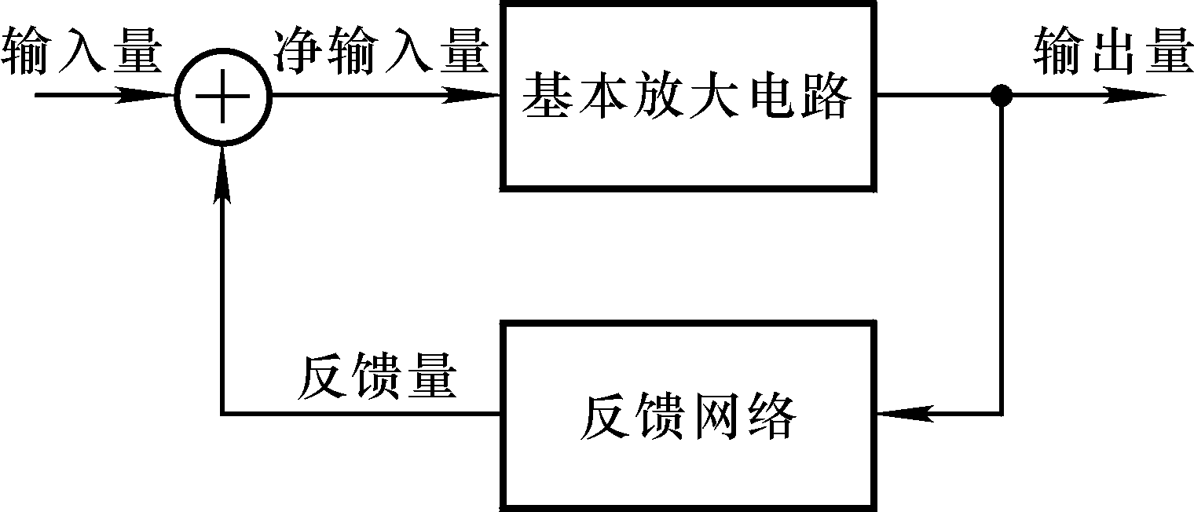
图6.1.1 反馈放大电路的方框图
返回

Slide 4
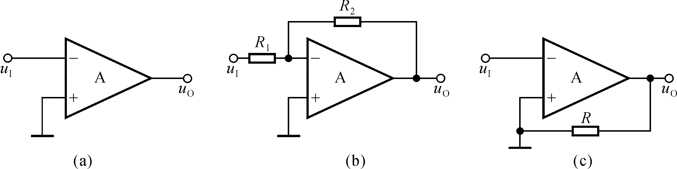
图6.1.2 有无反馈的判断
返回

Slide 5
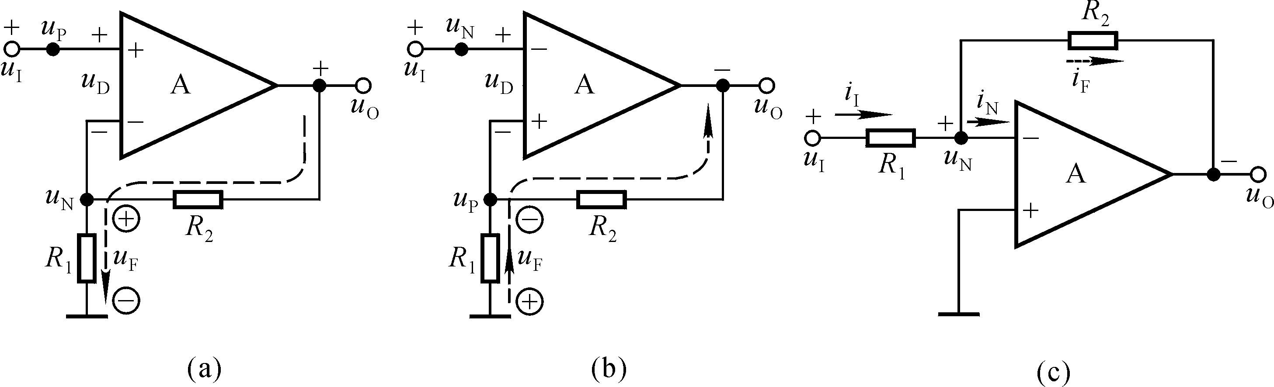
图6.1.3 反馈极性的判断
返回

Slide 6
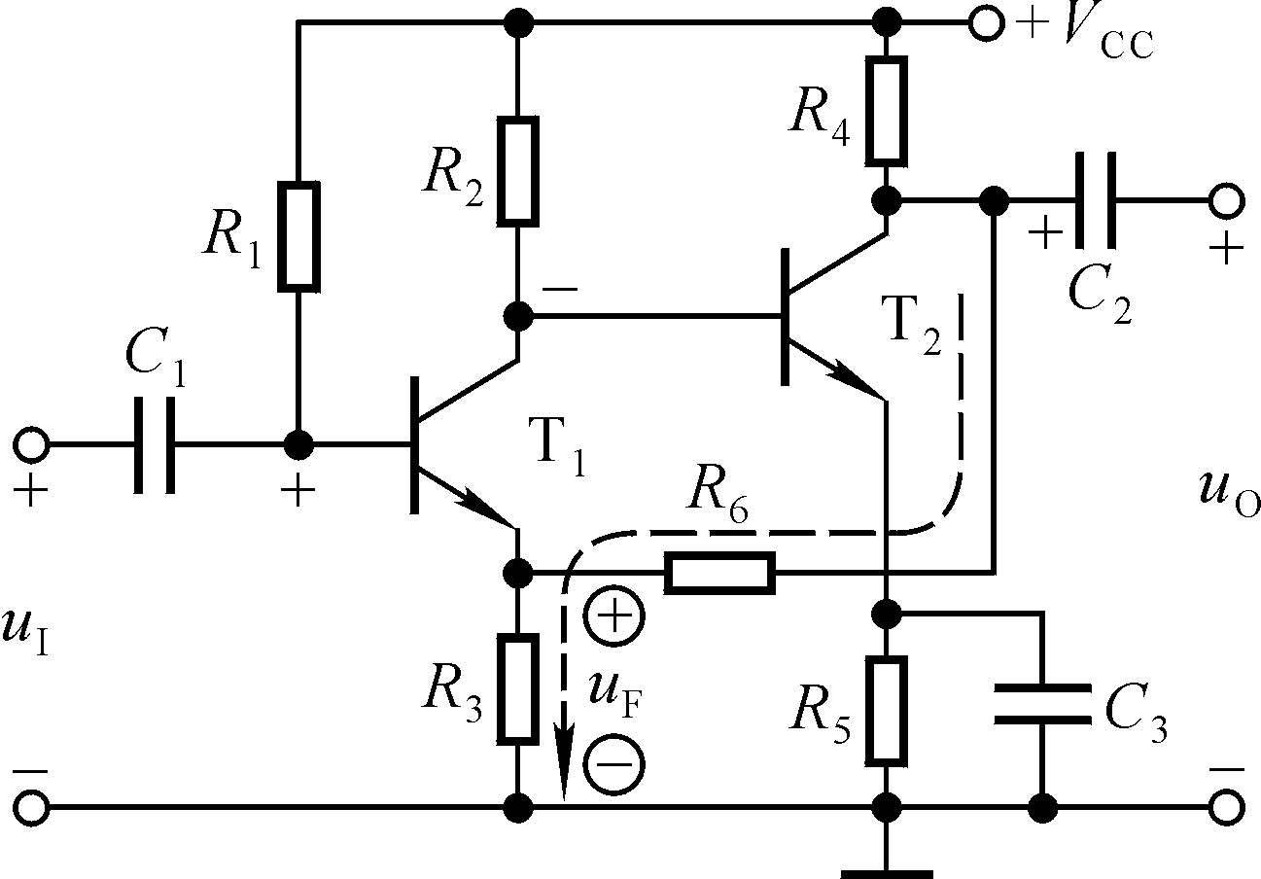
图6.1.4 分立元件放大电路反馈极性的判断
返回

Slide 7
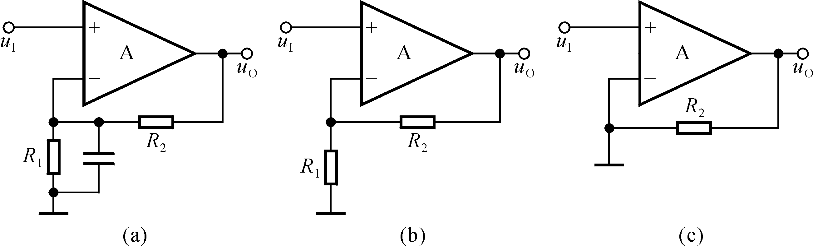
图6.1.5 直流反馈与交流反馈的判断（一）
返回

Slide 8
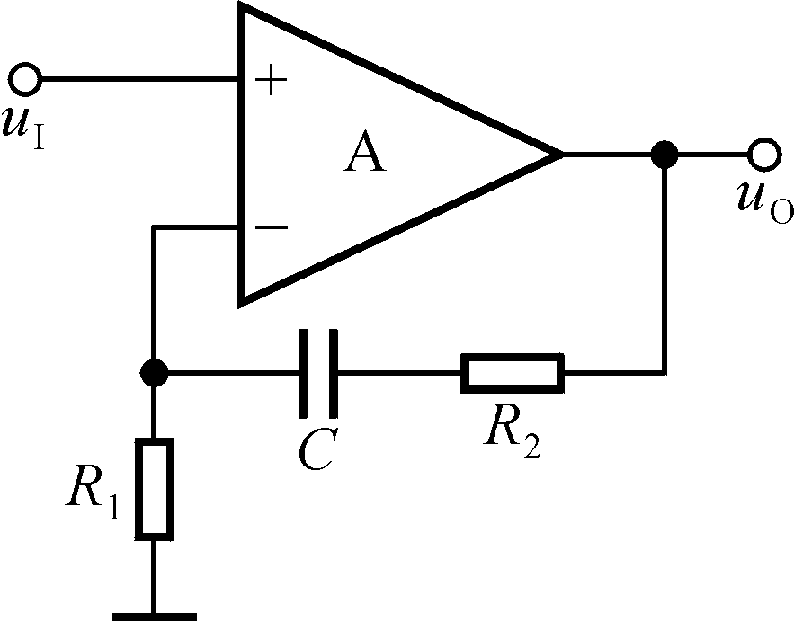
图6.1.6 直流反馈与交流反馈的判断（二）
返回

Slide 9
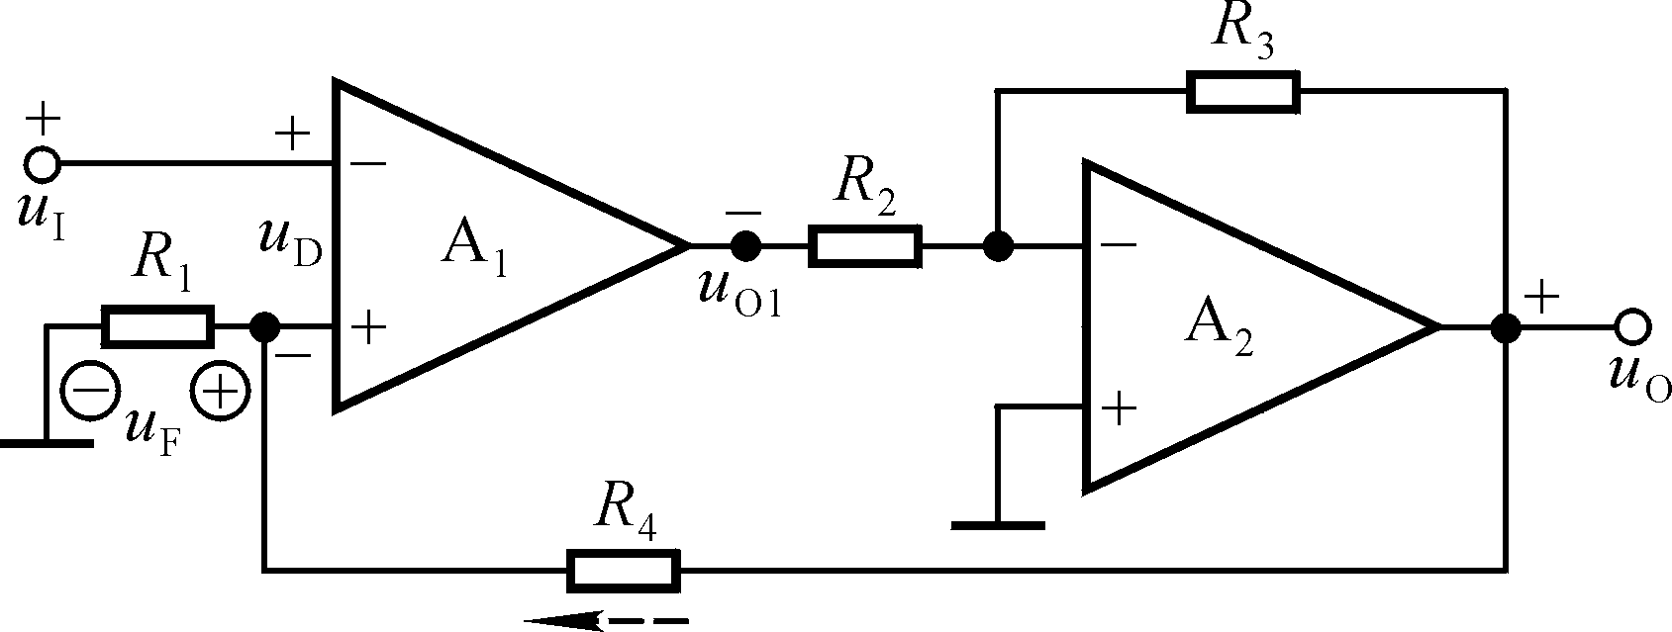
图6.1.7 例6.1.1 电路图
返回

Slide 10
6.2 负反馈放大电路的四种基本组态
图6.2.1 负反馈放大电路
图6.2.2 电压串联负反馈电路
图6.2.3 电流串联负反馈电路
图6.2.4 电压并联负反馈电路
图6.2.5 电流并联负反馈电路
图6.2.6 电压反馈与电流反馈的判断（一）
图6.2.7 电压反馈与电流反馈的判断（二）
图6.2.8 例图6.2.1 电路图
图6.2.9 例图6.2.2 电路图
返回

Slide 11
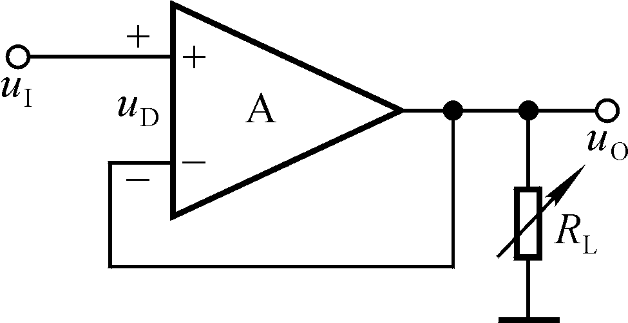
图6.2.1 负反馈放大电路
返回

Slide 12
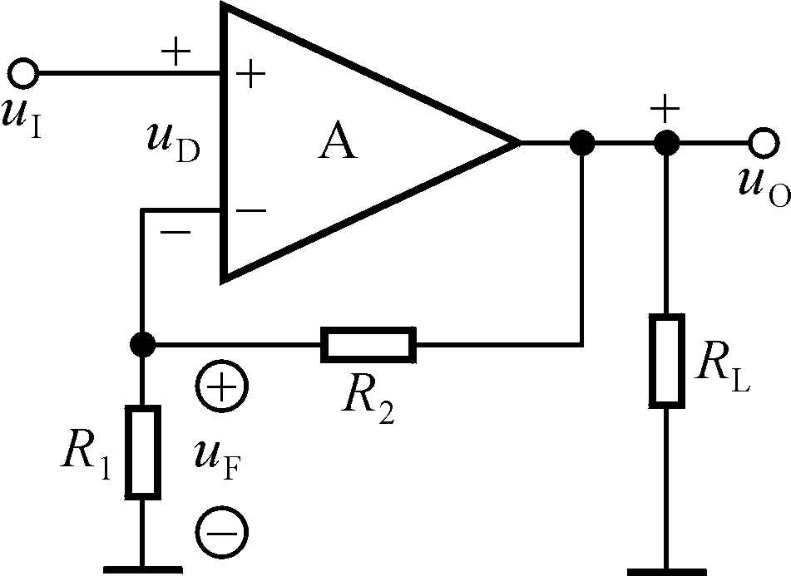
图6.2.2 电压串联负反馈电路
返回

Slide 13
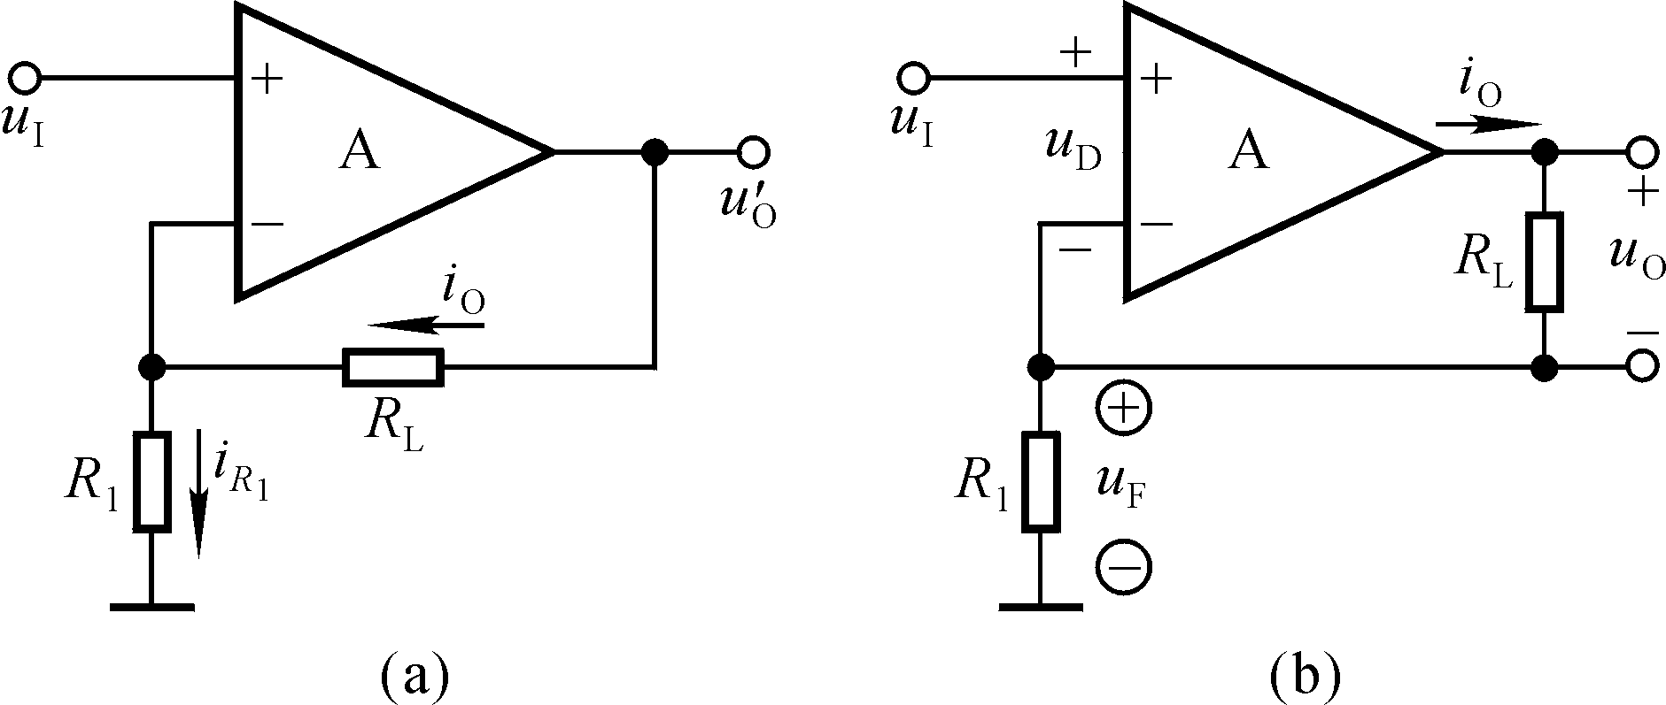
图6.2.3 电流串联负反馈电路
返回

Slide 14
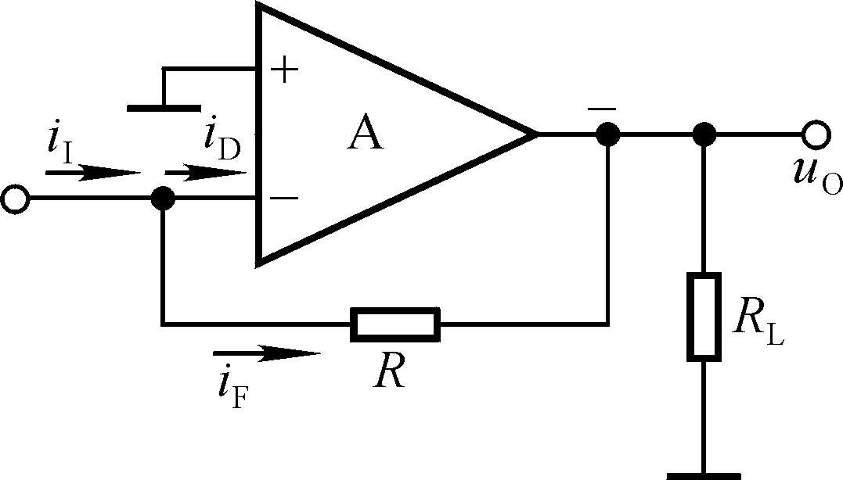
图6.2.4 电压并联负反馈电路
返回

Slide 15
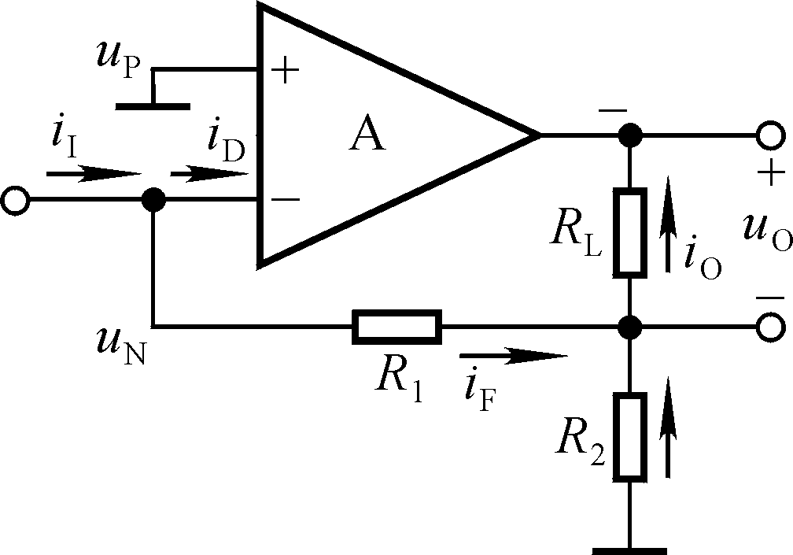
图6.2.5 电流并联负反馈电路
返回

Slide 16
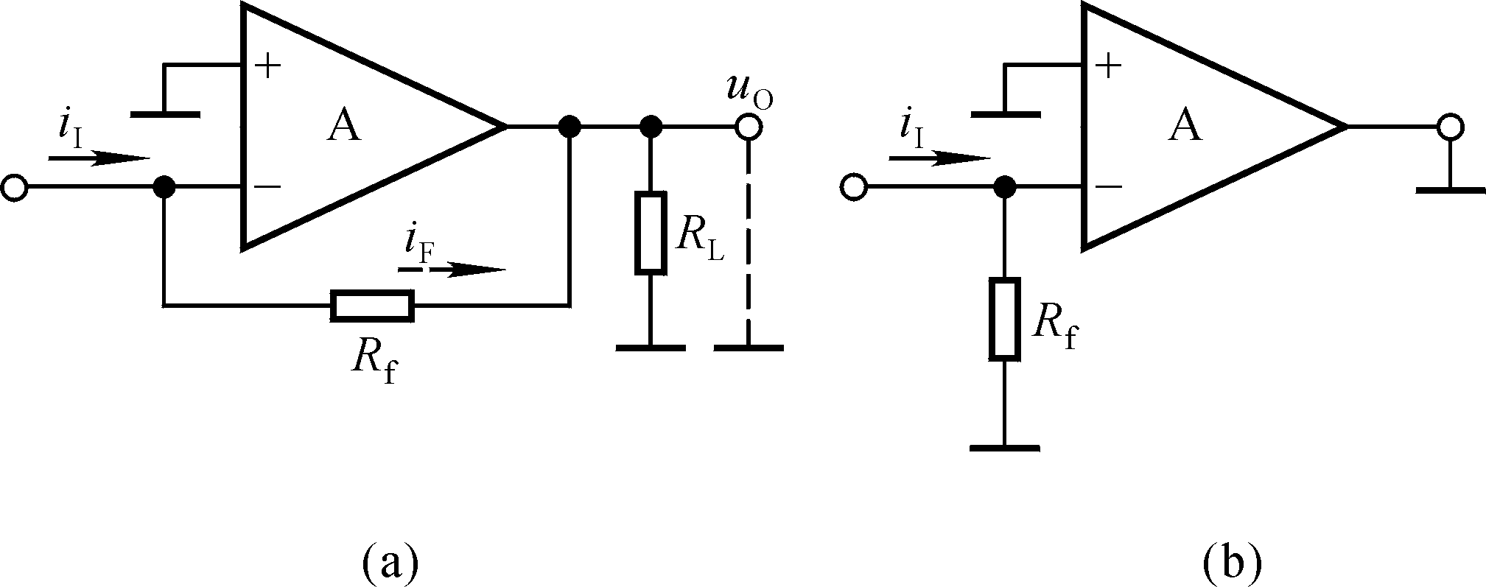
图6.2.6 电压反馈与电流反馈的判断（一）
返回

Slide 17
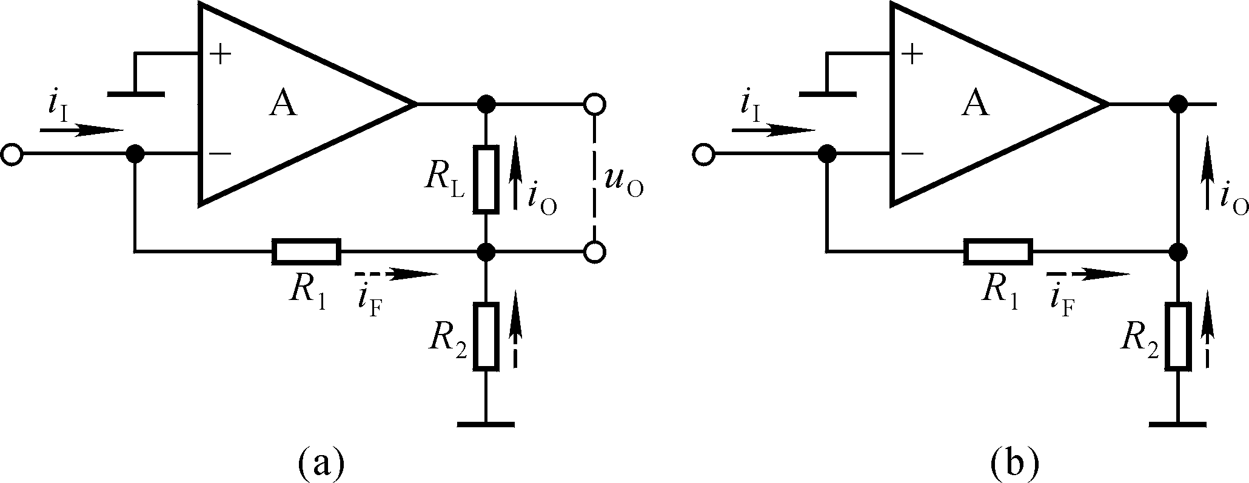
图6.2.7 电压反馈与电流反馈的判断（二）
返回

Slide 18
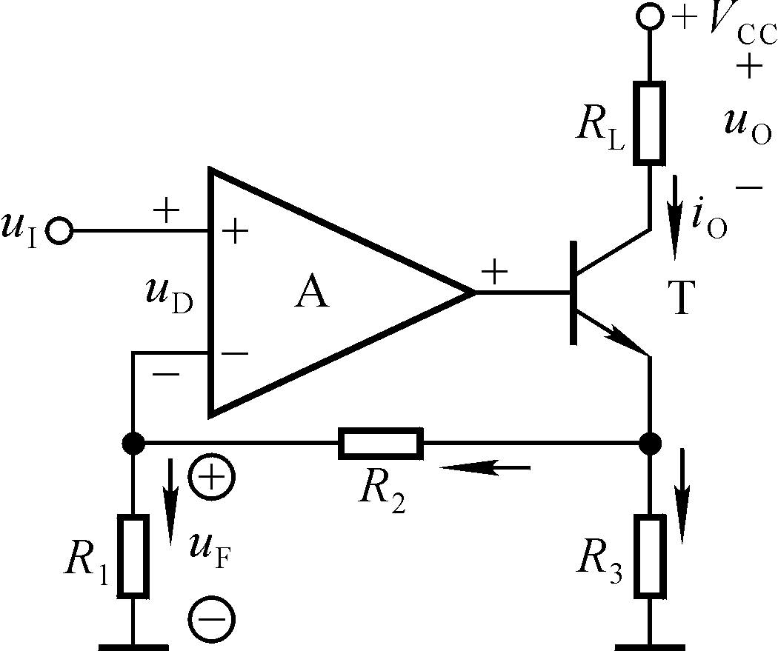
图6.2.8 例图6.2.1 电路图
返回

Slide 19
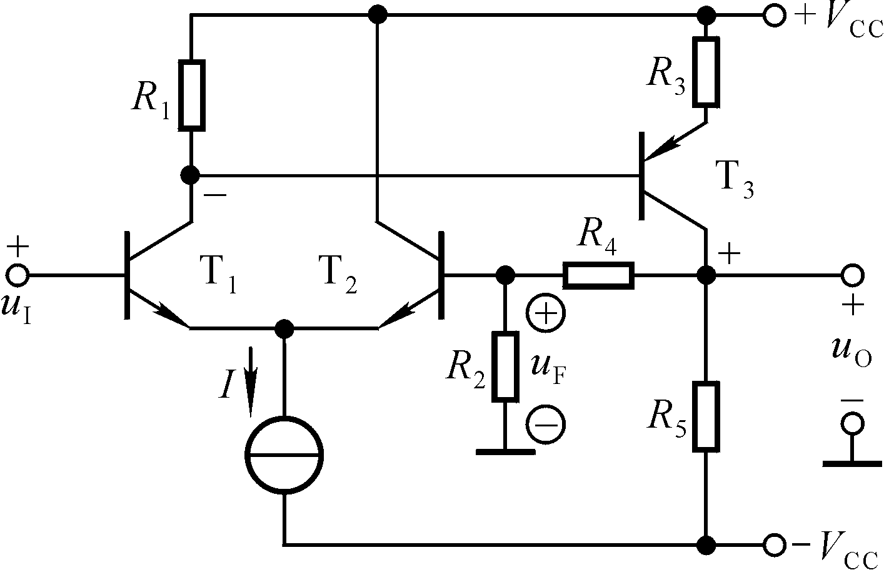
图6.2.9 例图6.2.2 电路图
返回

Slide 20
6.3 负反馈放大电路的方块图及一般表达式
图6.3.1 负反馈放大电路的方框图
图6.3.2 四种反馈组态电路的方框图
图6.3.3 电压串联负反馈电路的基本放大电路
图6.3.4 电流串联负反馈电路的基本放大电路
图6.3.5 电压并联负反馈电路的基本放大电路
图6.3.6 电流并联负反馈电路的基本放大电路
返回

Slide 21
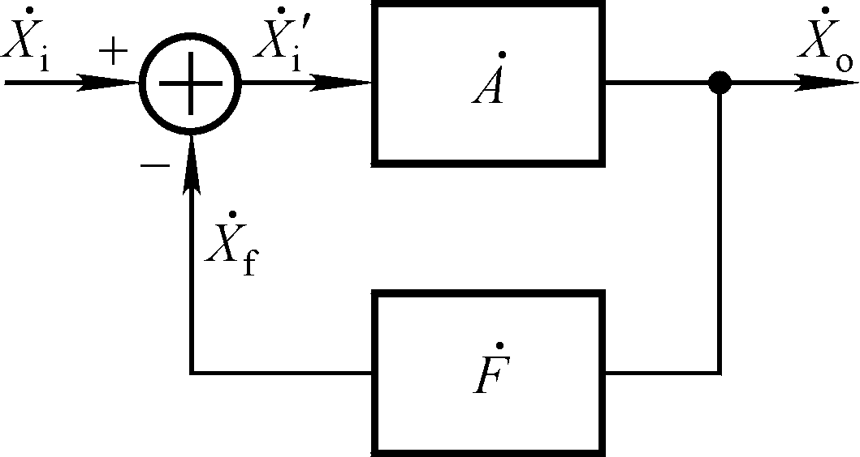
图6.3.1 负反馈放大电路的方框图
返回

Slide 22
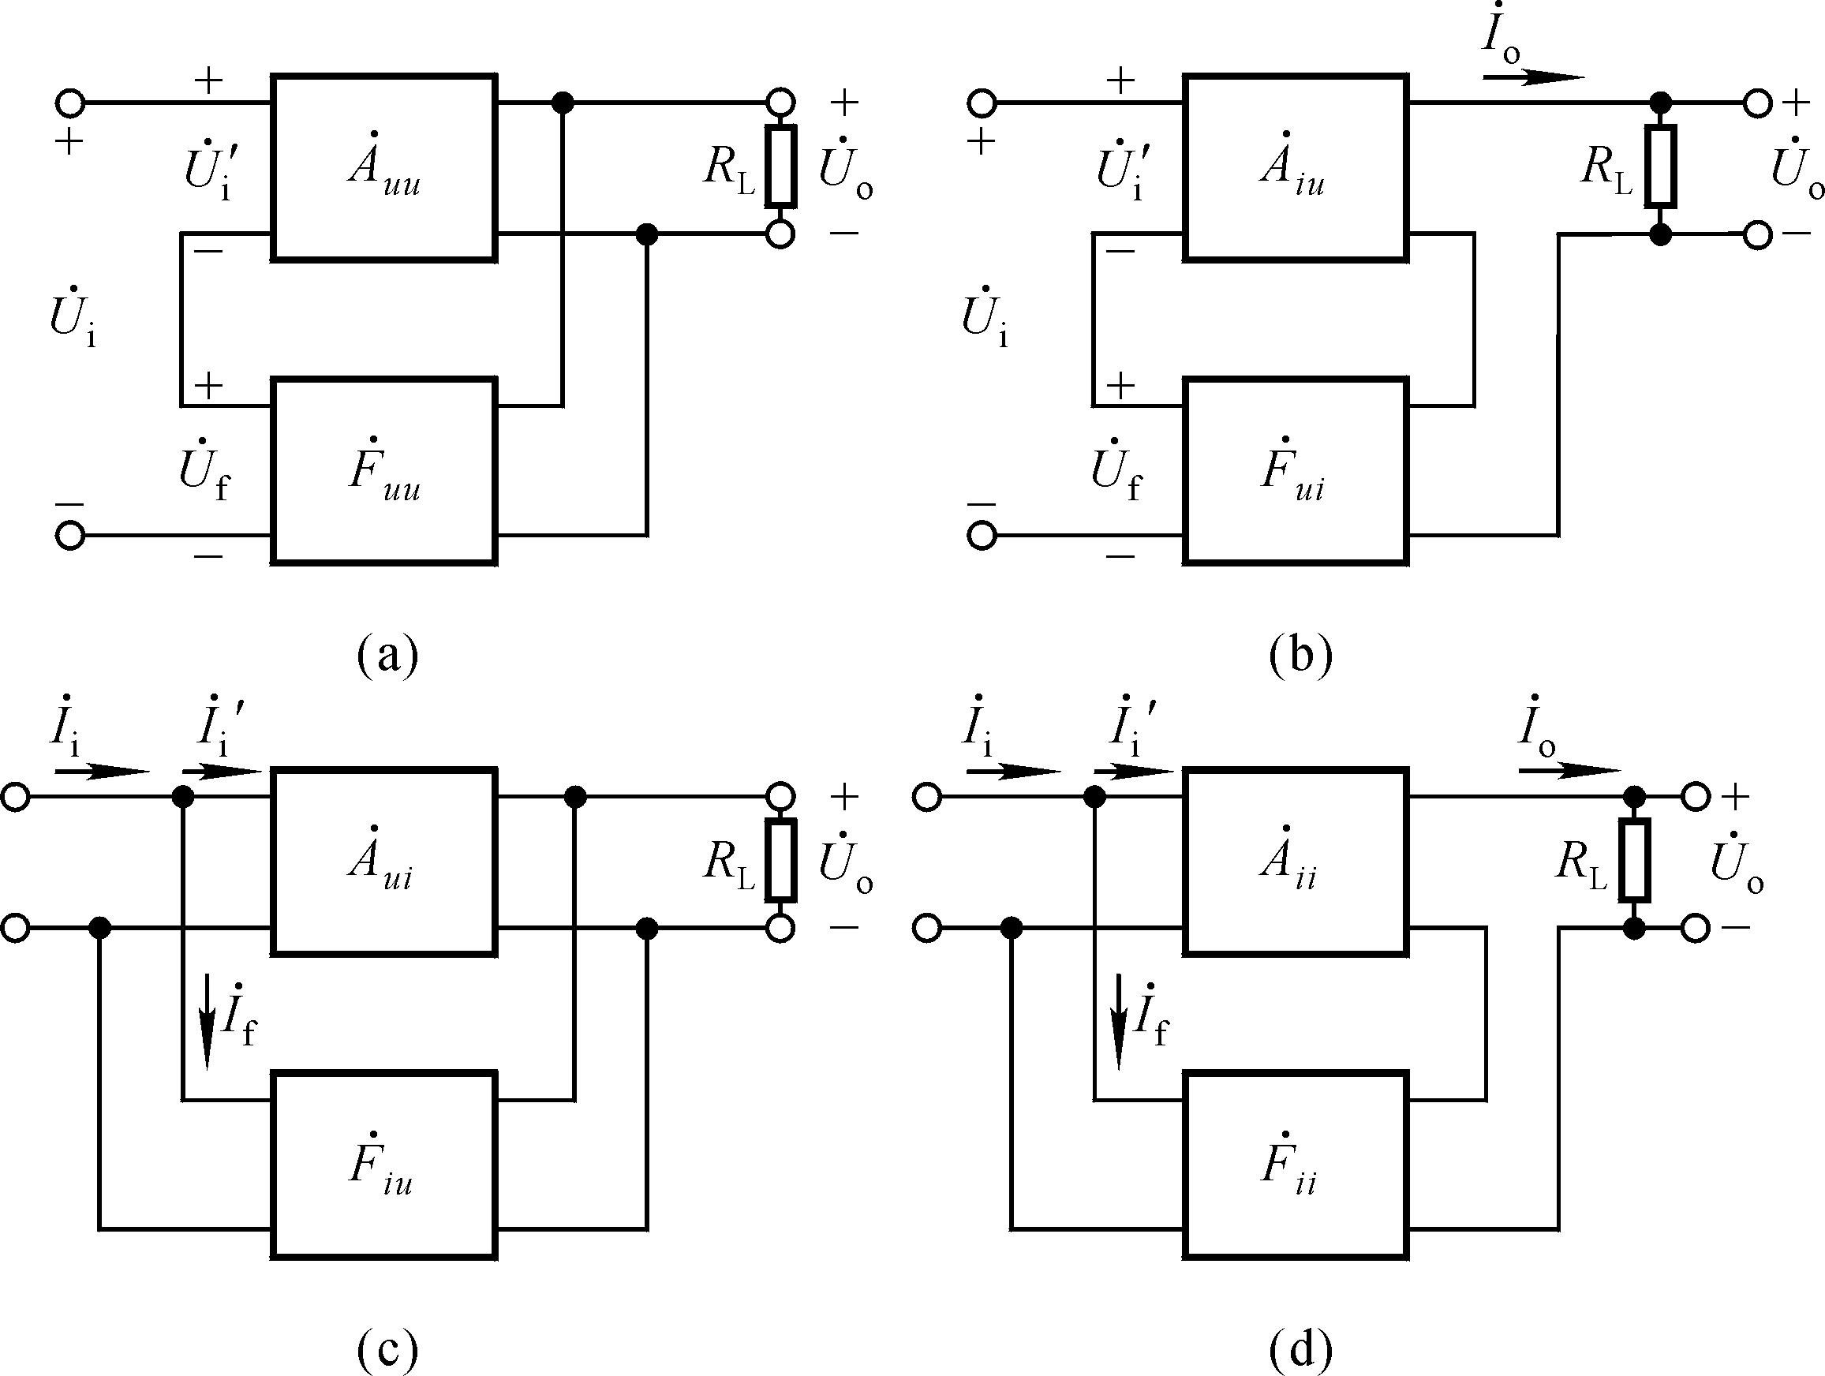
图6.3.2 四种反馈组态电路的方框图
返回

Slide 23
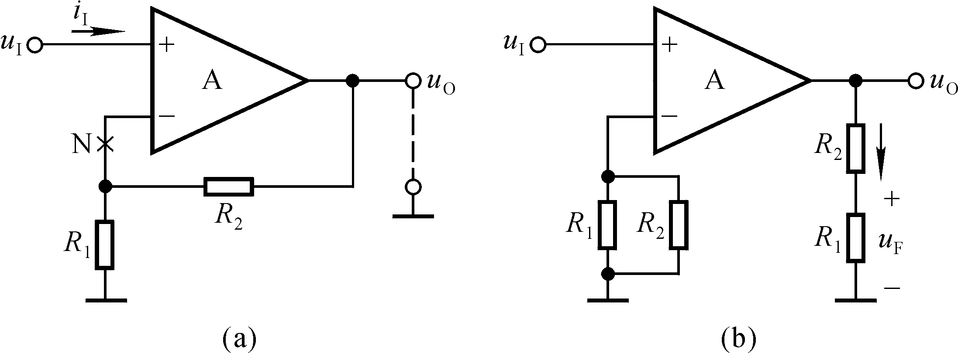
图6.3.3 电压串联负反馈电路的基本放大电路
返回

Slide 24
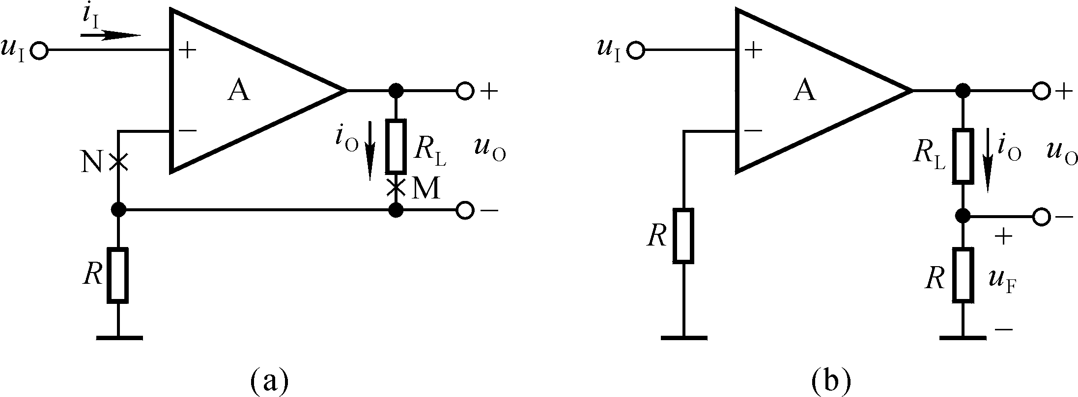
图6.3.4 电流串联负反馈电路的基本放大电路
返回

Slide 25
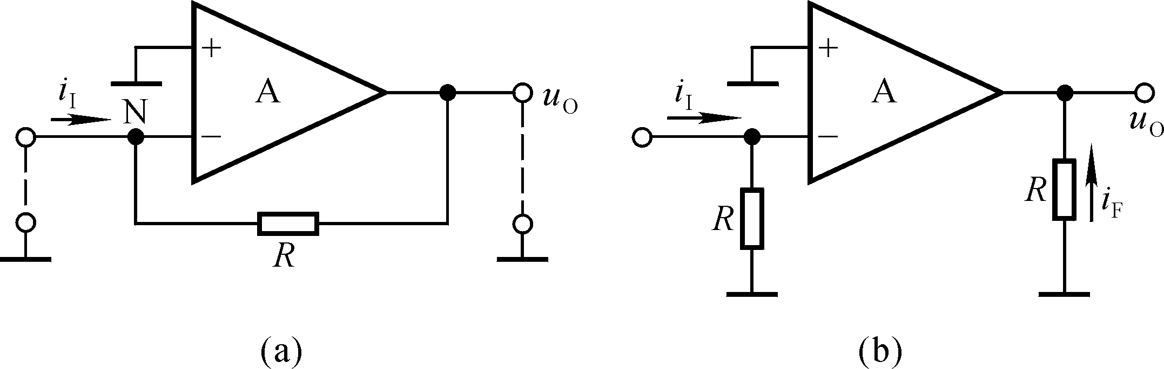
图6.3.5 电压并联负反馈电路的基本放大电路
返回

Slide 26
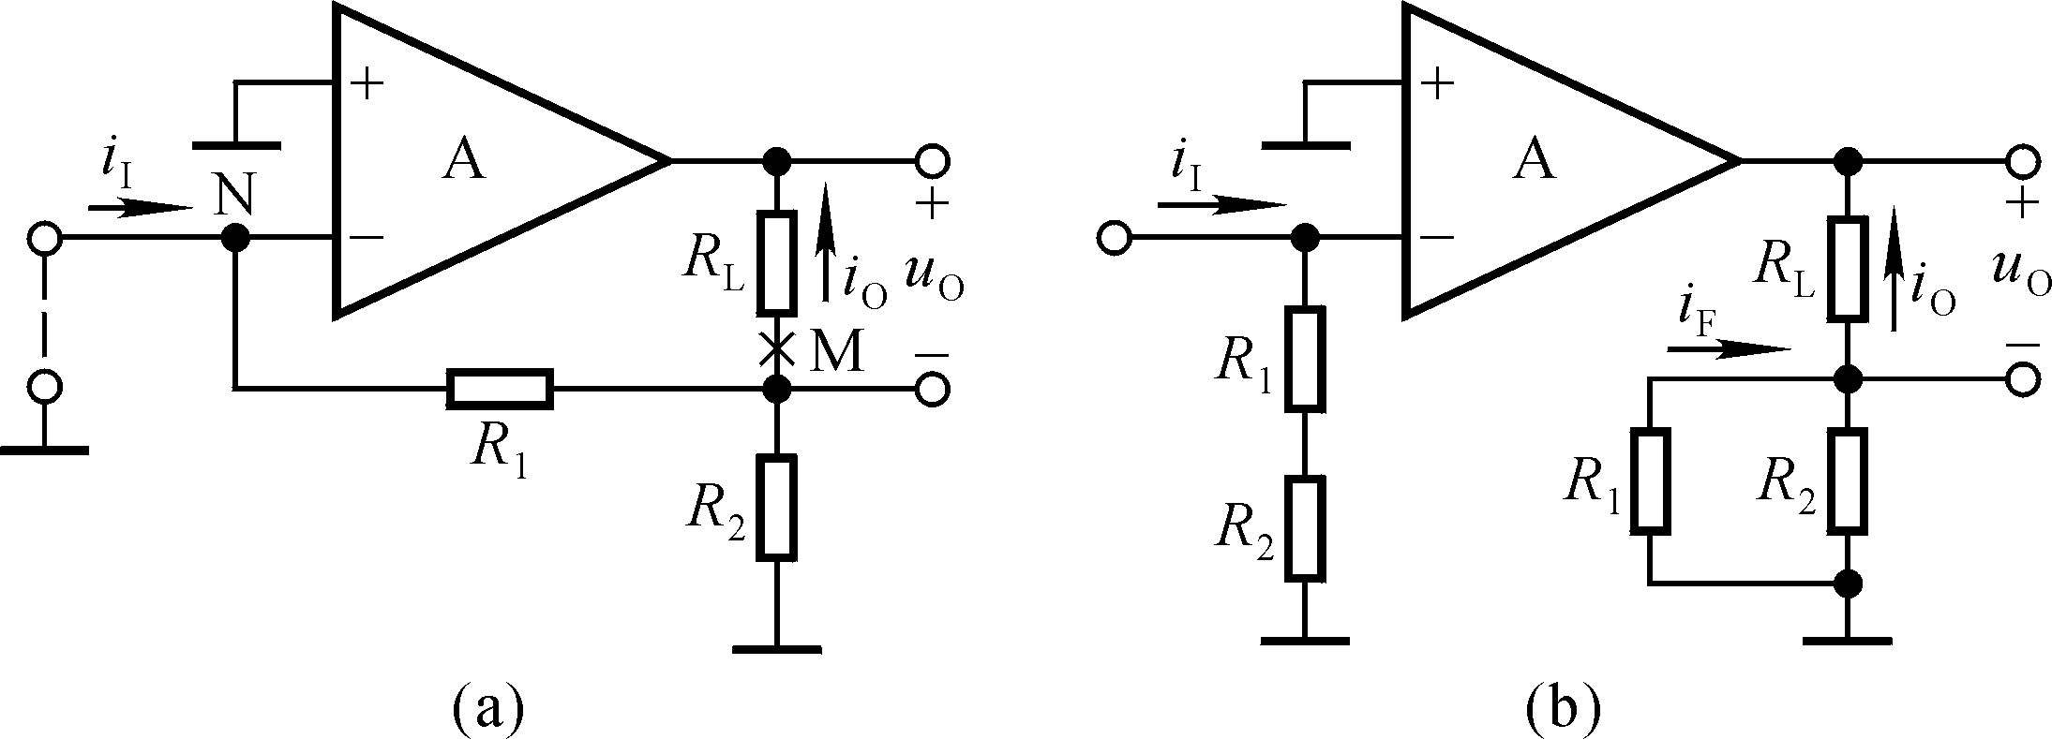
图6.3.6 电流并联负反馈电路的基本放大电路
返回

Slide 27
6.4 深度负反馈放大电路
的放大倍数分析
图6.4.1 反馈网络的分析
图6.4.2 并联负反馈电路的信号源
图6.4.3 例6.4.3 电路图
图6.4.4 例6.4.4 电路图
返回

Slide 28
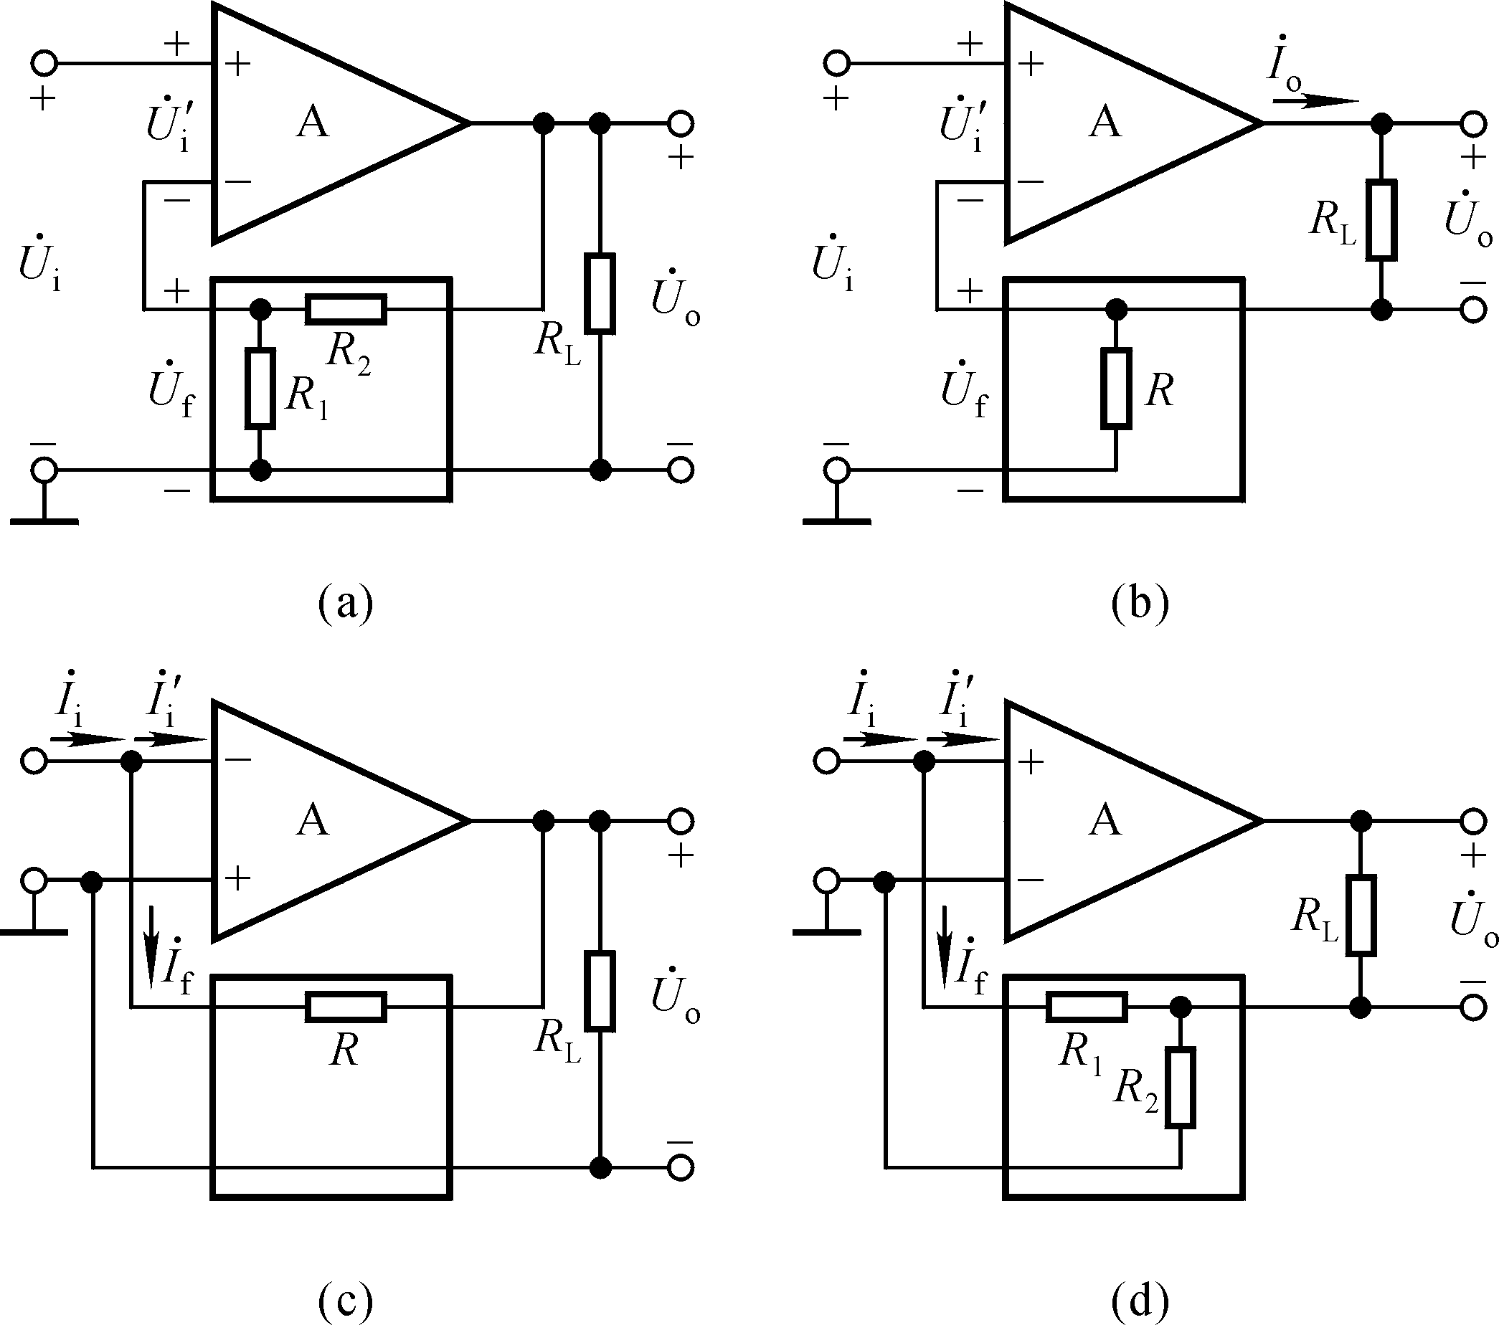
图6.4.1 反馈网络的分析
返回

Slide 29
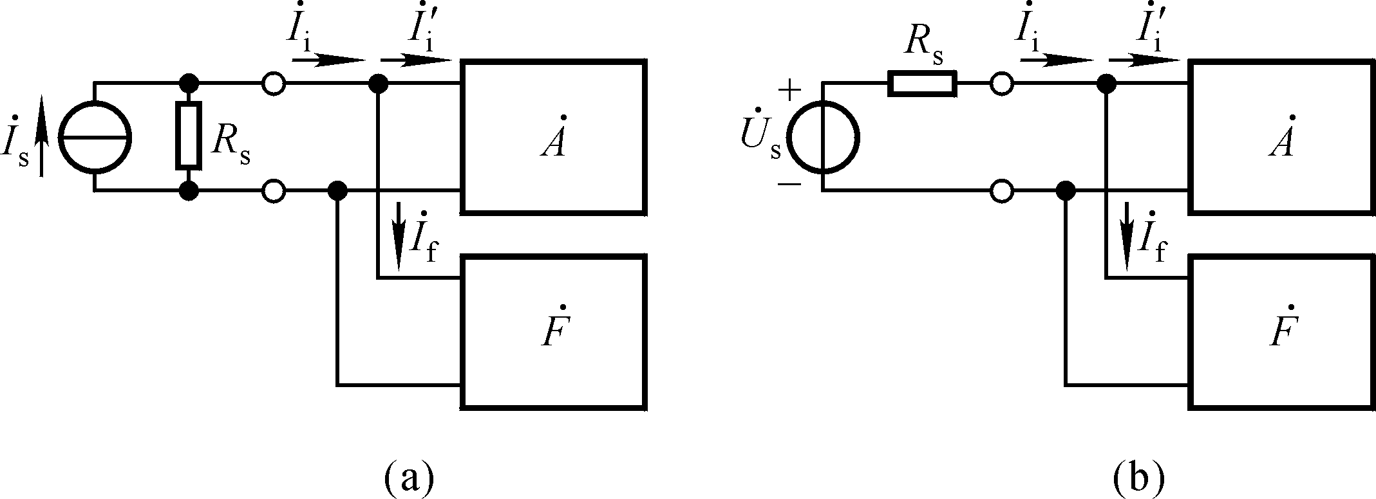
图6.4.2 并联负反馈电路的信号源
返回

Slide 30
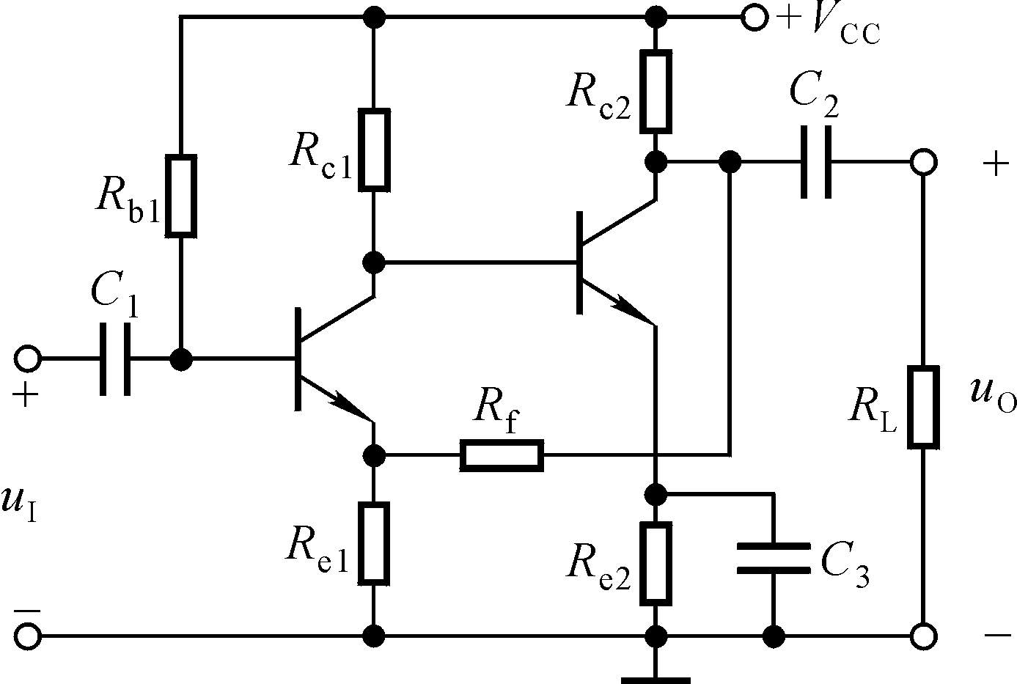
图6.4.3 例6.4.3 电路图
返回

Slide 31
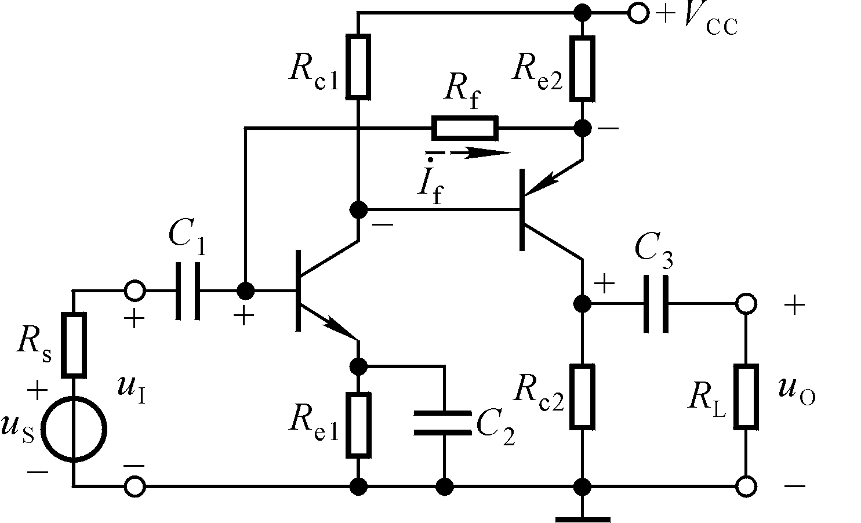
图6.4.4 例6.4.4 电路图
返回

Slide 32
6.5 负反馈对放大电路性能的影响
图6.5.1 串联负反馈电路的方框图
图6.5.2 R_{b}在反馈环之外时串联负反馈电路的方框图
图6.5.3 并联负反馈电路的方框图
图6.5.4 电压负反馈电路的方框图
图6.5.5 电流负反馈电路的方框图
图6.5.6 消除i_{b}失真的方法
图6.5.7 引入负反馈使非线性失真减小
图6.5.8 例6.5.1 电路图
返回

Slide 33
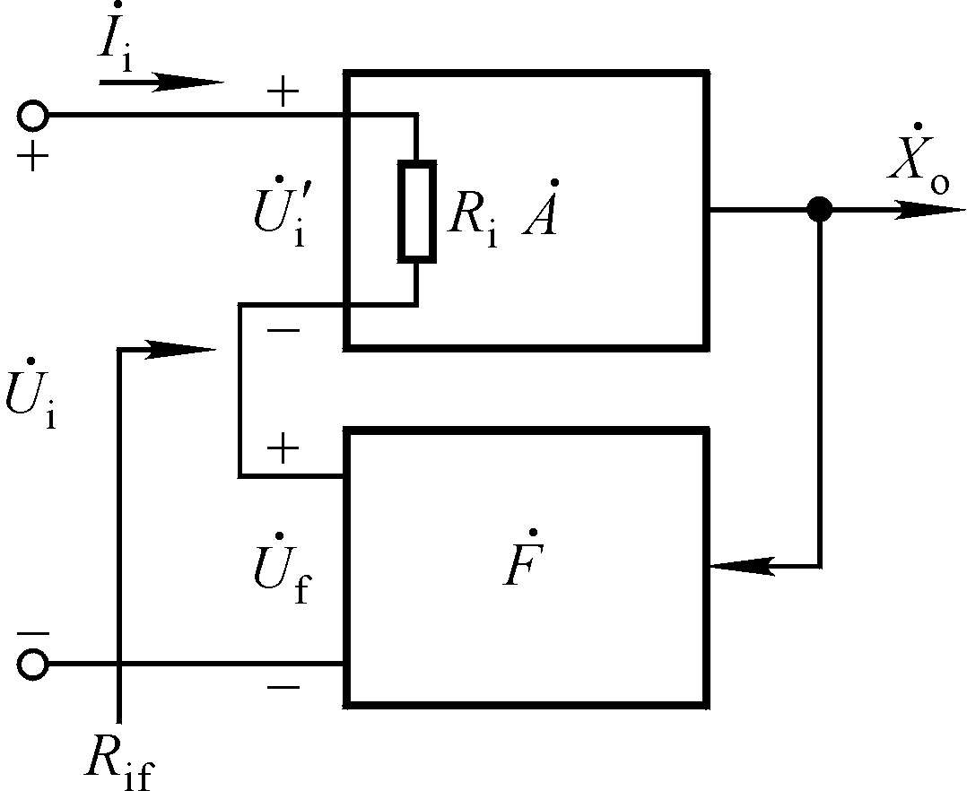
图6.5.1 串联负反馈电路的方框图
返回

Slide 34
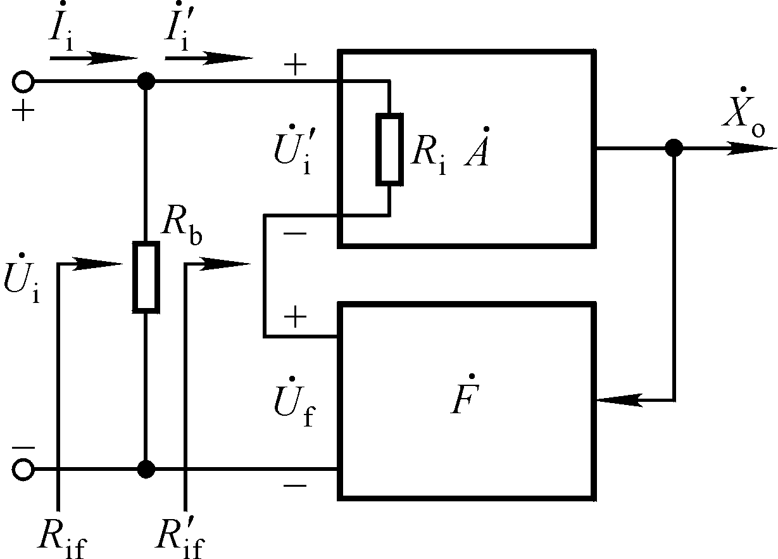
图6.5.2 R_{b}在反馈环之外时串联
负反馈电路的方框图
返回

Slide 35
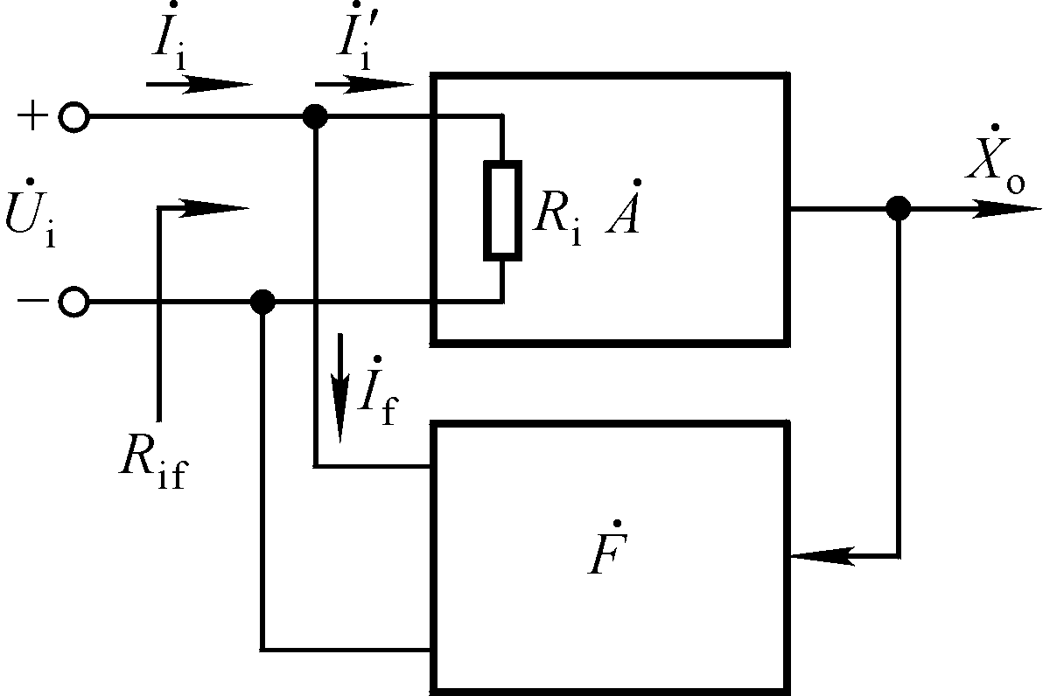
图6.5.3 并联负反馈电路的方框图
返回

Slide 36
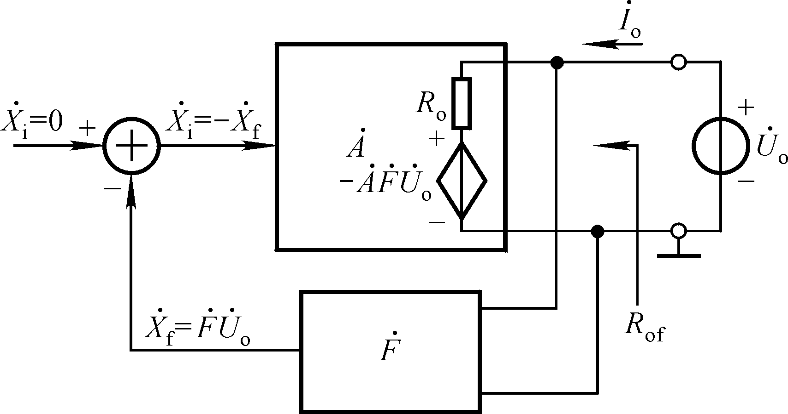
图6.5.4 电压负反馈电路的方框图
返回

Slide 37
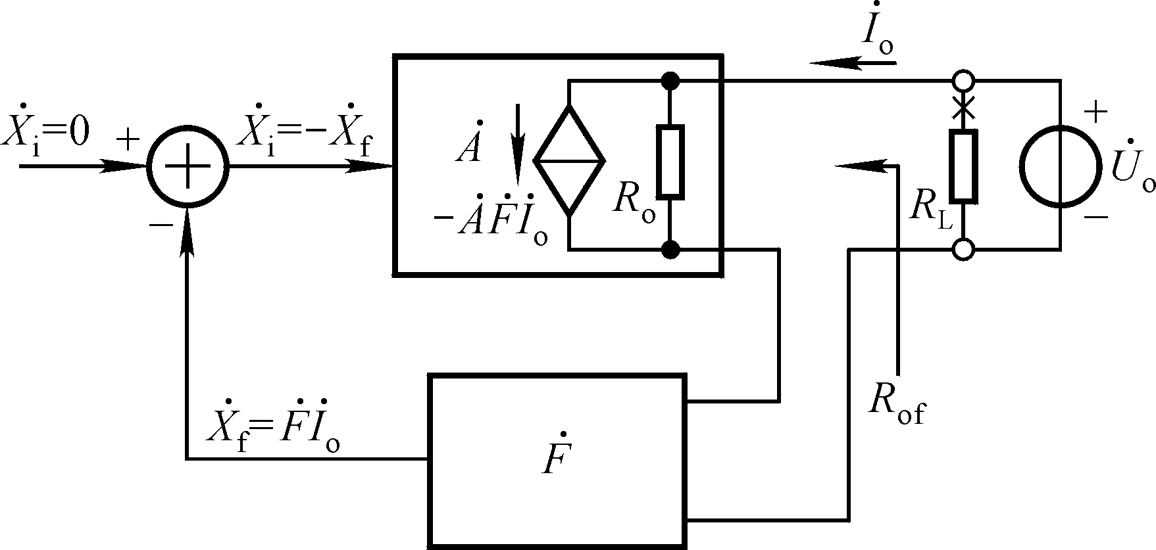
图6.5.5 电流负反馈电路的方框图
返回

Slide 38
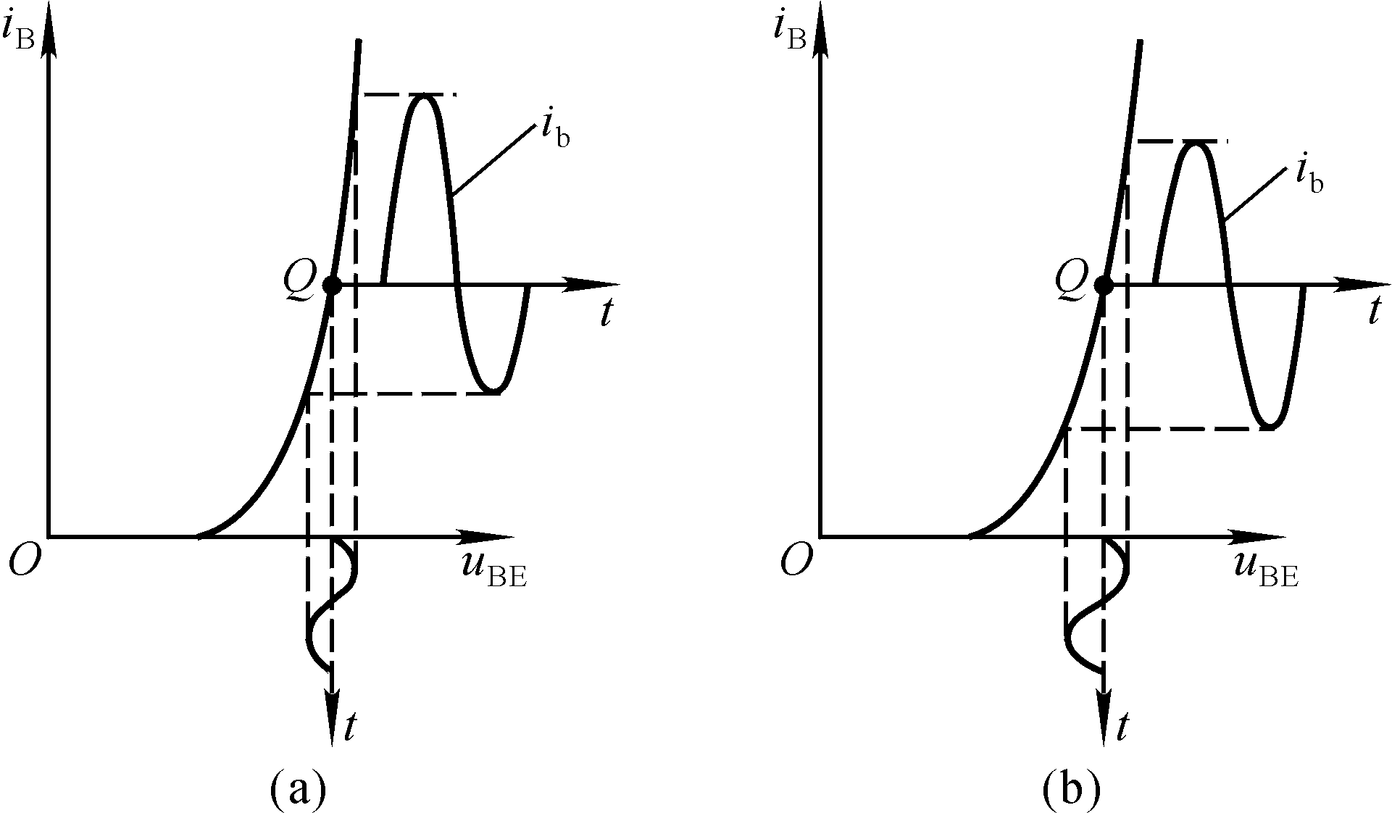
图6.5.6 消除i_{b}失真的方法
返回

Slide 39
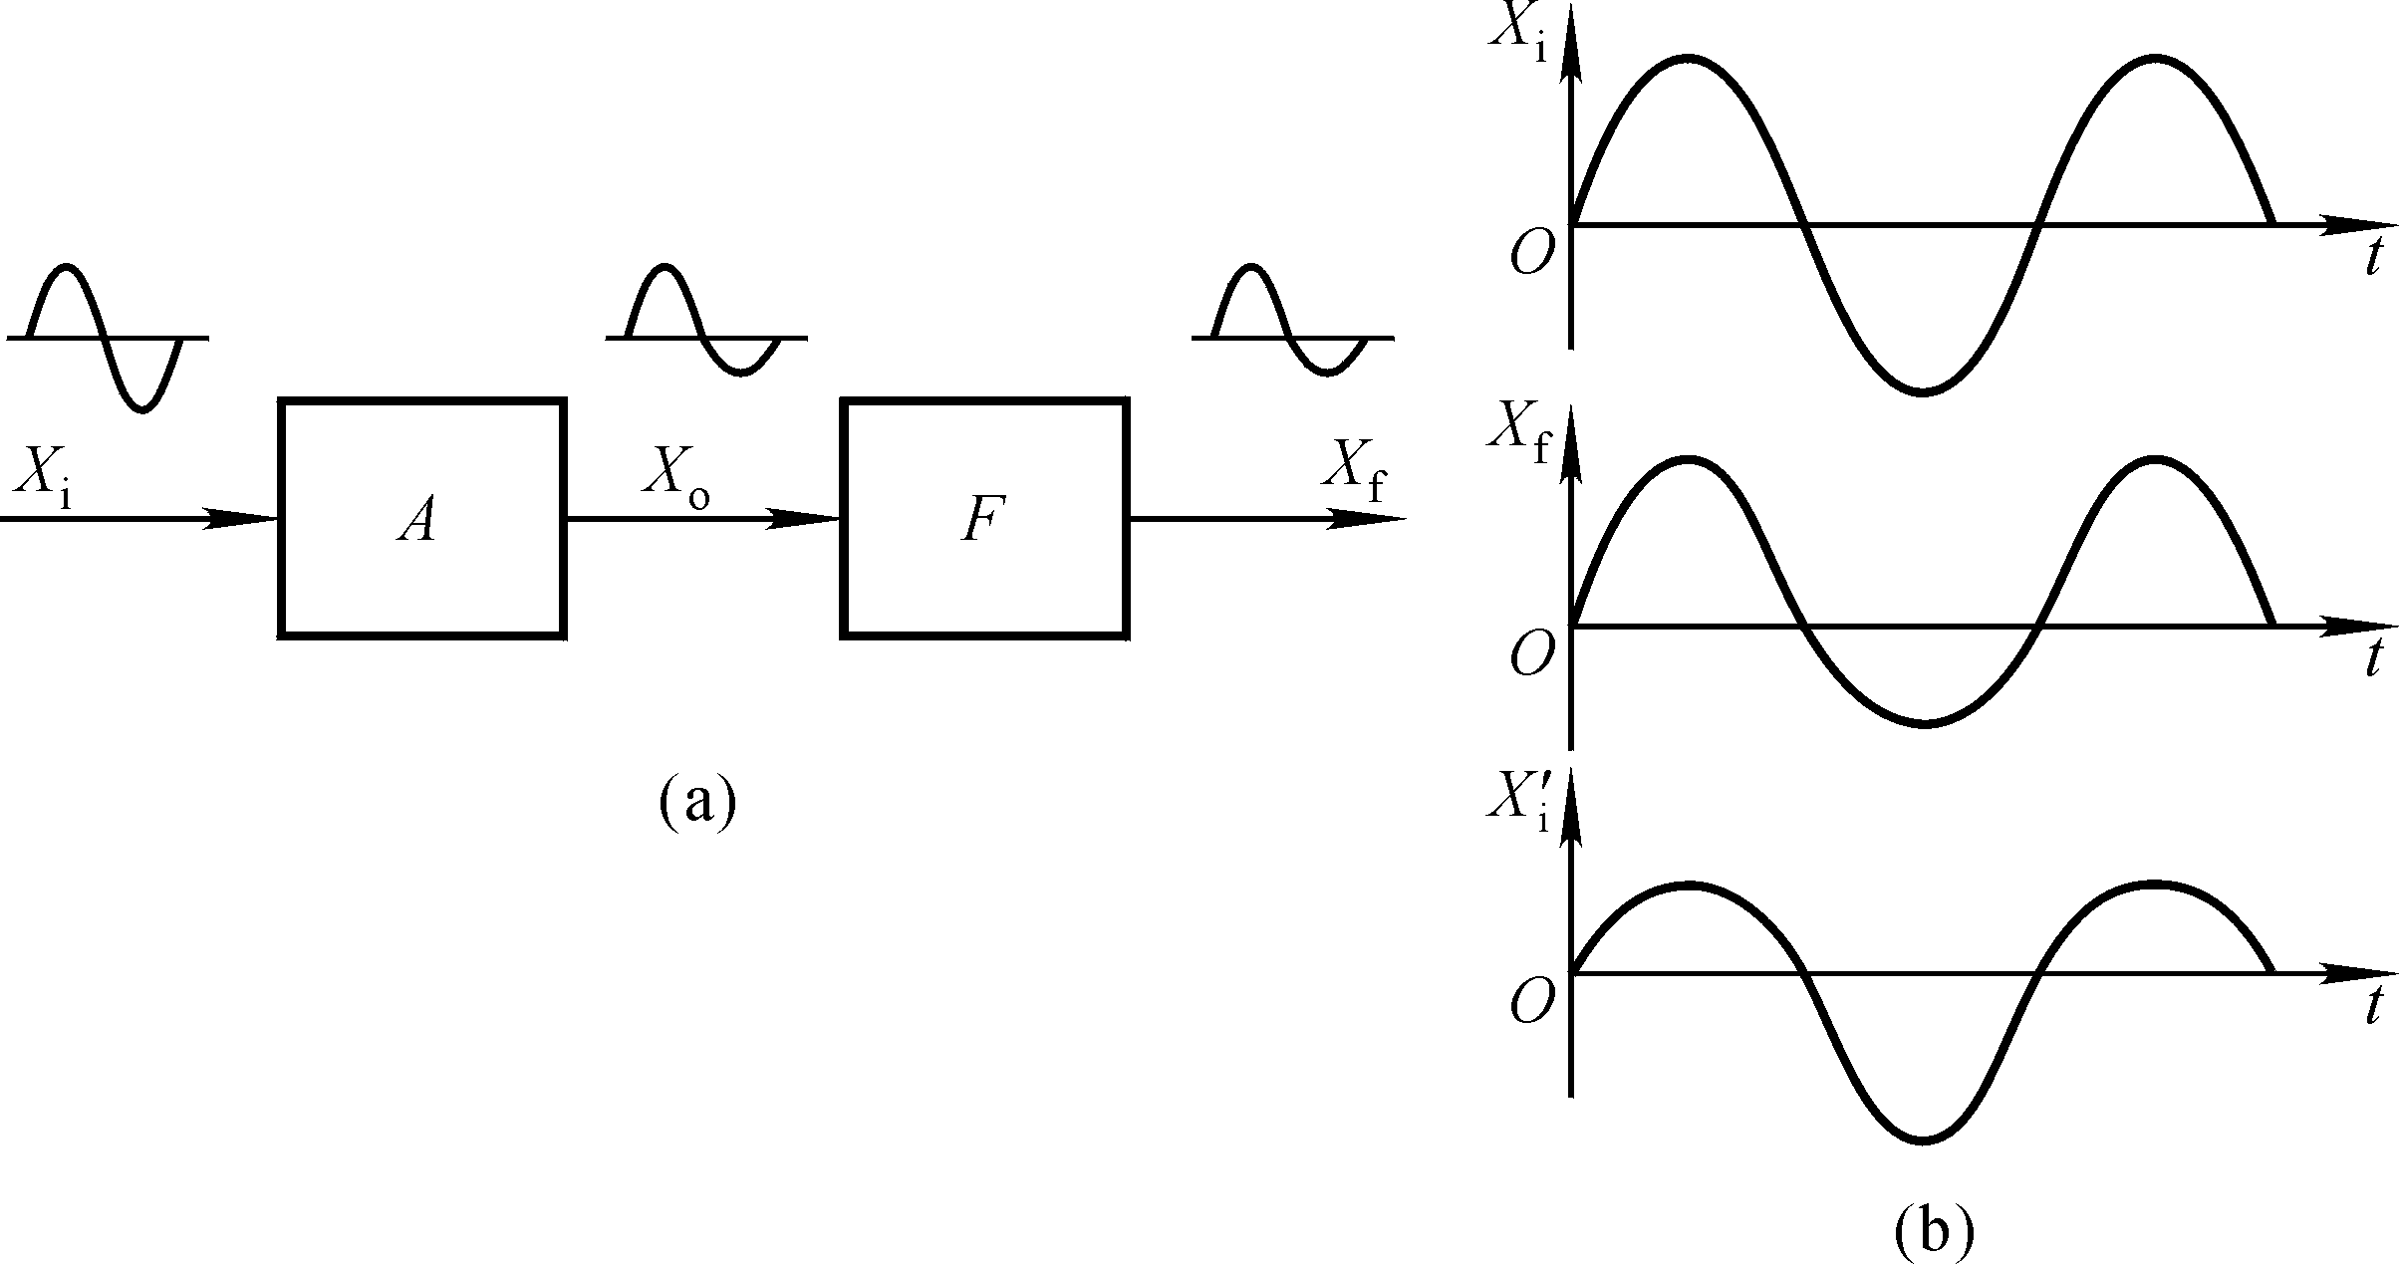
图6.5.7 引入负反馈使非线性失真减小
返回

Slide 40
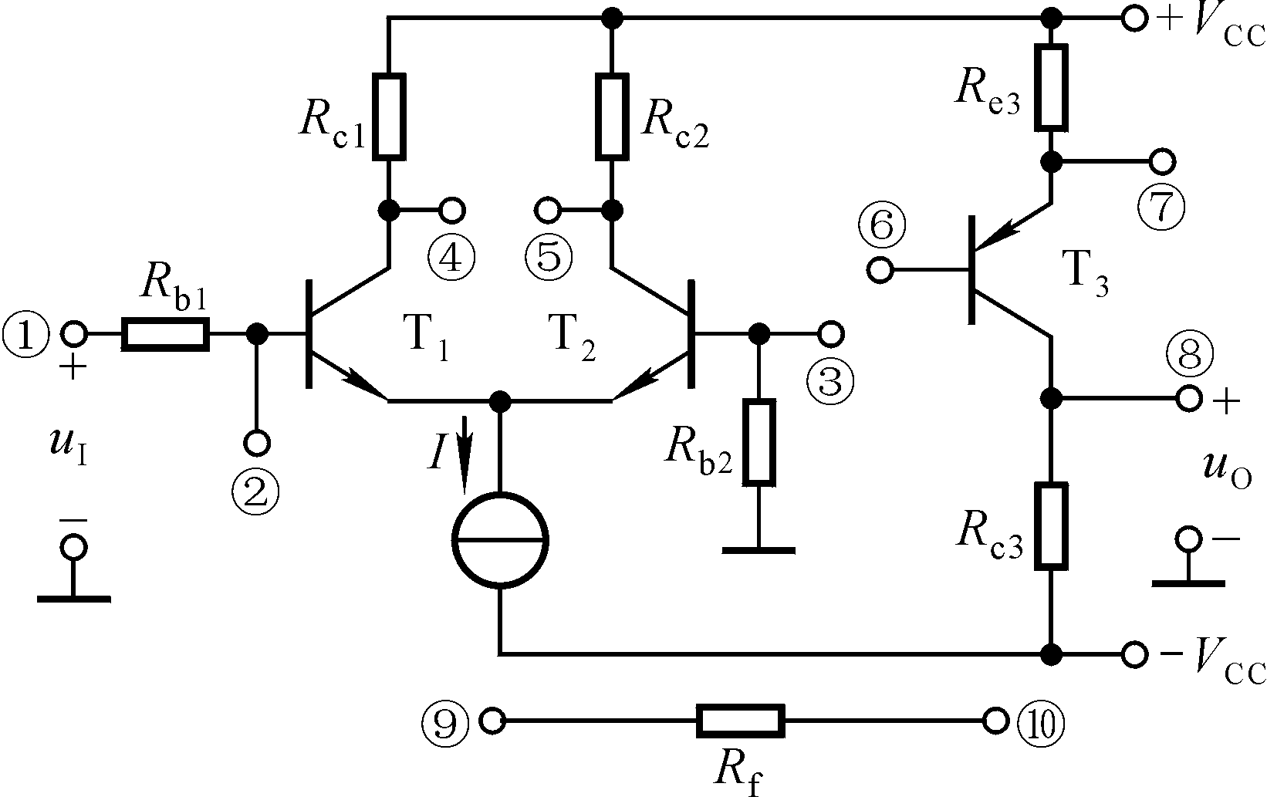
图6.5.8 例6.5.1 电路图
返回

Slide 41
6.6 负反馈放大电路的稳定性
图6.6.1 负反馈放大电路的自激振荡
图6.6.2 两个负反馈电路环路增益的频率特性
图6.6.3 简单滞后补偿前后基本放大电路的幅频特性
图6.6.4 放大电路中的简单滞后补偿
图6.6.5 负反馈放大电路中的RC滞后补偿
图6.6.6 RC滞后补偿前后基本放大电路的幅频特性
图6.6.7 密勒效应补偿电路
图6.6.8 超前补偿电路
图6.6.9 加补偿电容后反馈系数的频率特性
图6.6.10 例6.6.2 放大电路的幅频特性
返回

Slide 42
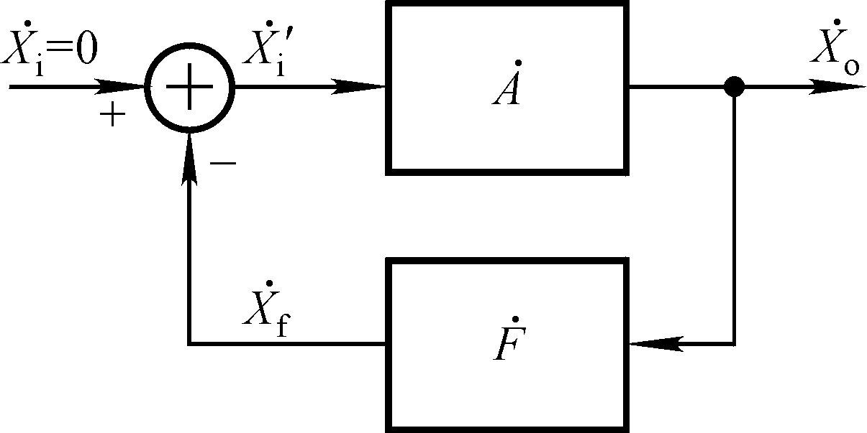
图6.6.1 负反馈放大电路的自激振荡
返回

Slide 43
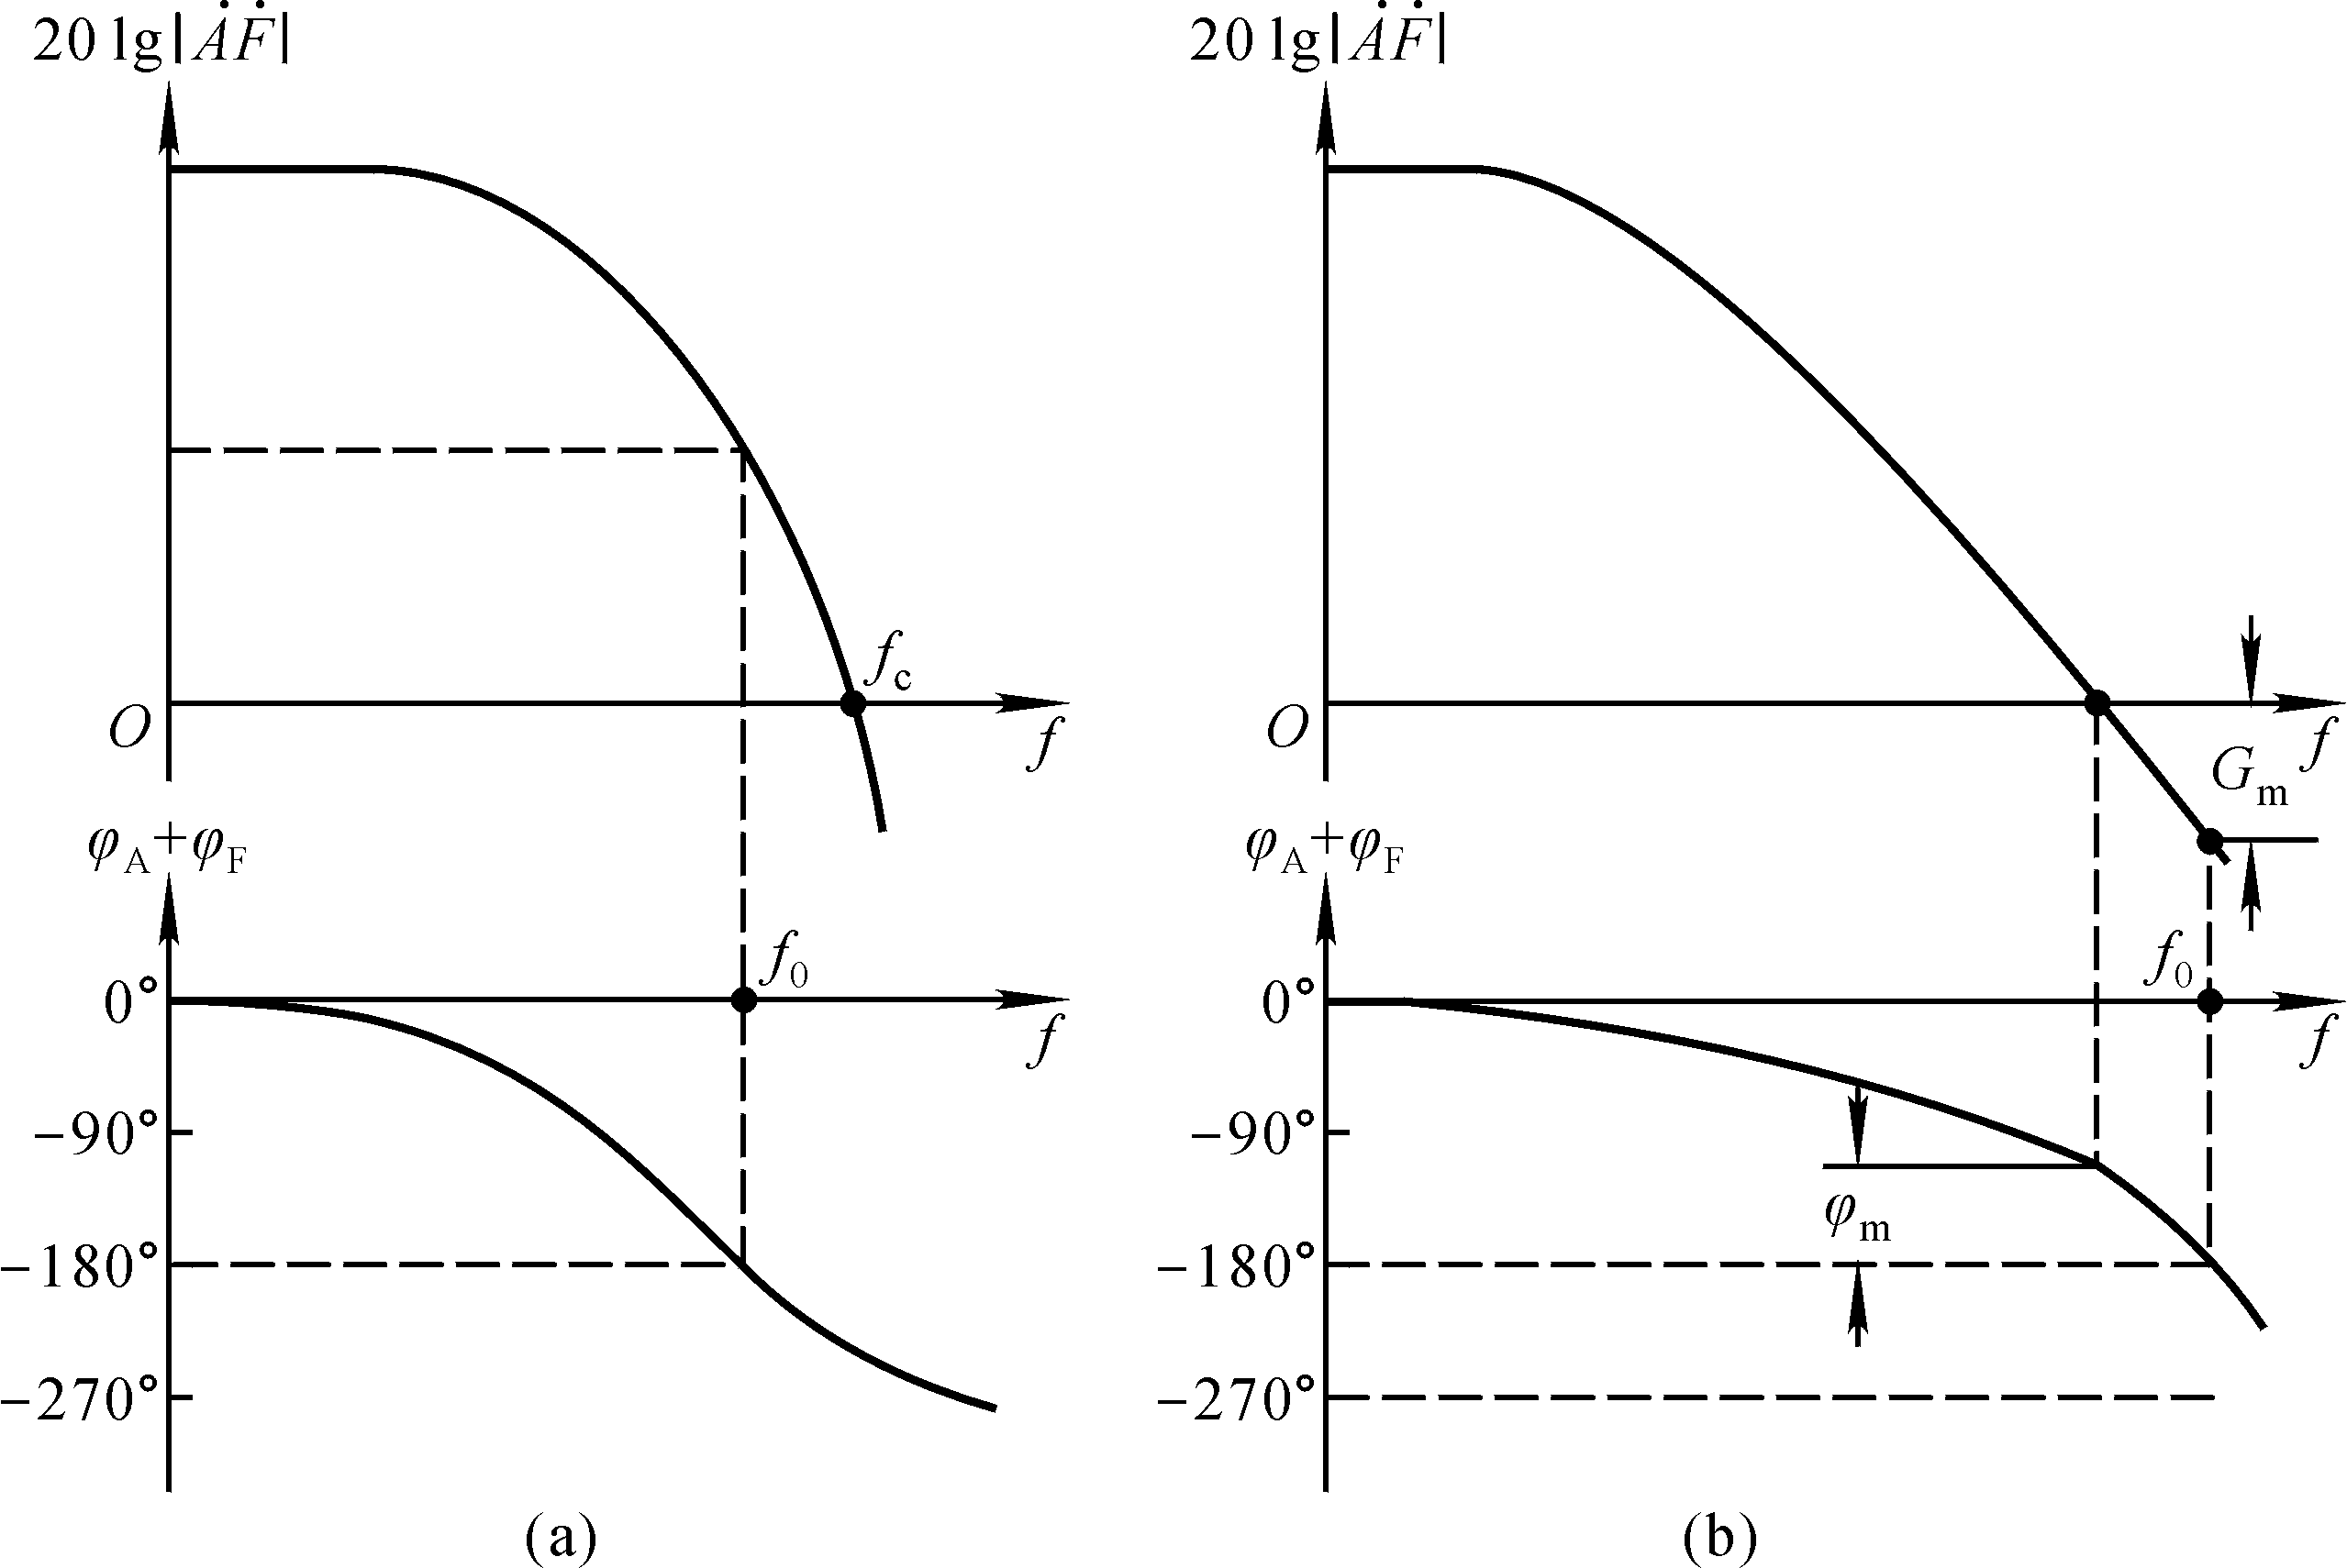
图6.6.2 两个负反馈电路环路增益的频率特性
返回

Slide 44
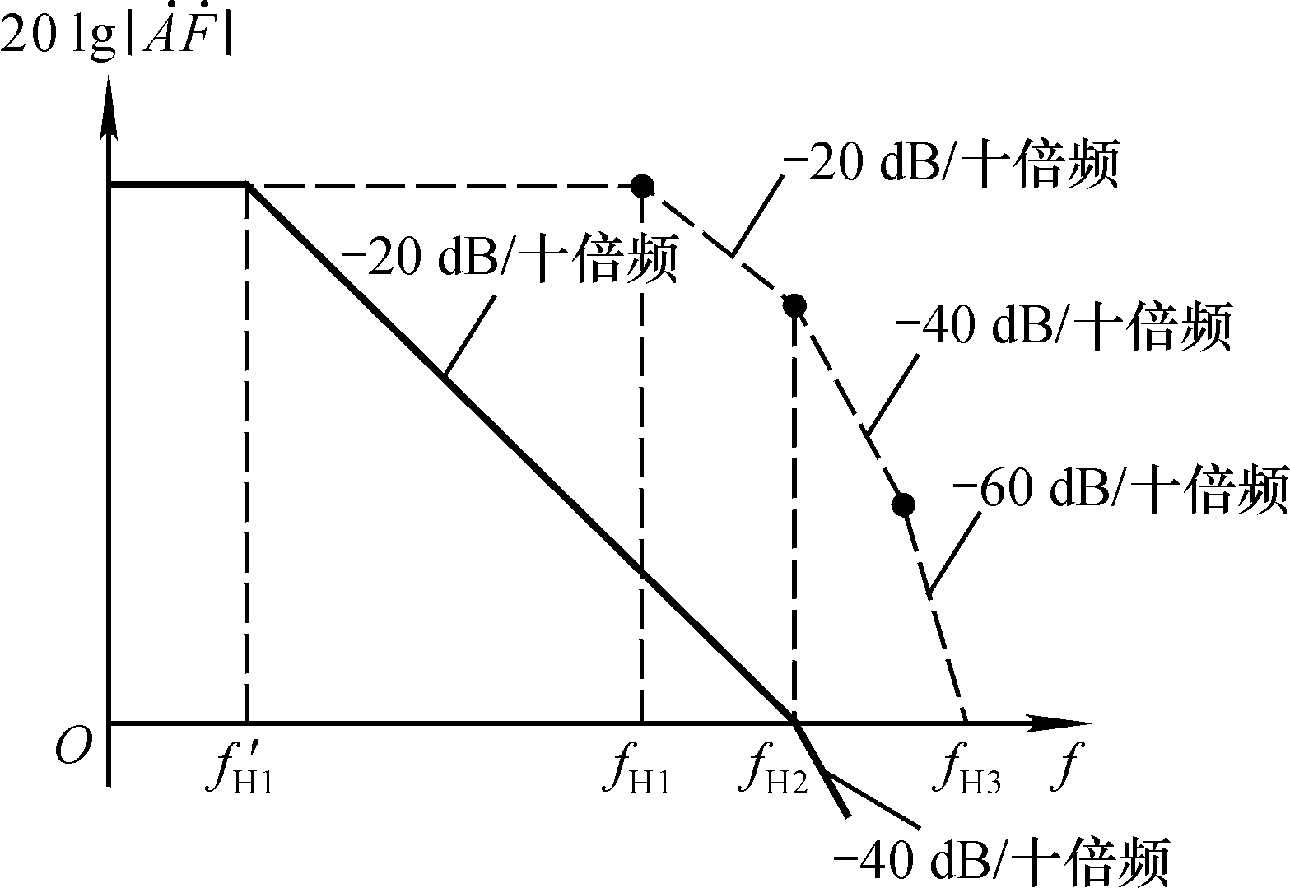
图6.6.3 简单滞后补偿前后基本
放大电路的幅频特性
返回

Slide 45
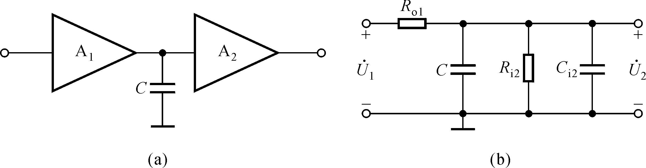
图6.6.4 放大电路中的简单滞后补偿
返回

Slide 46
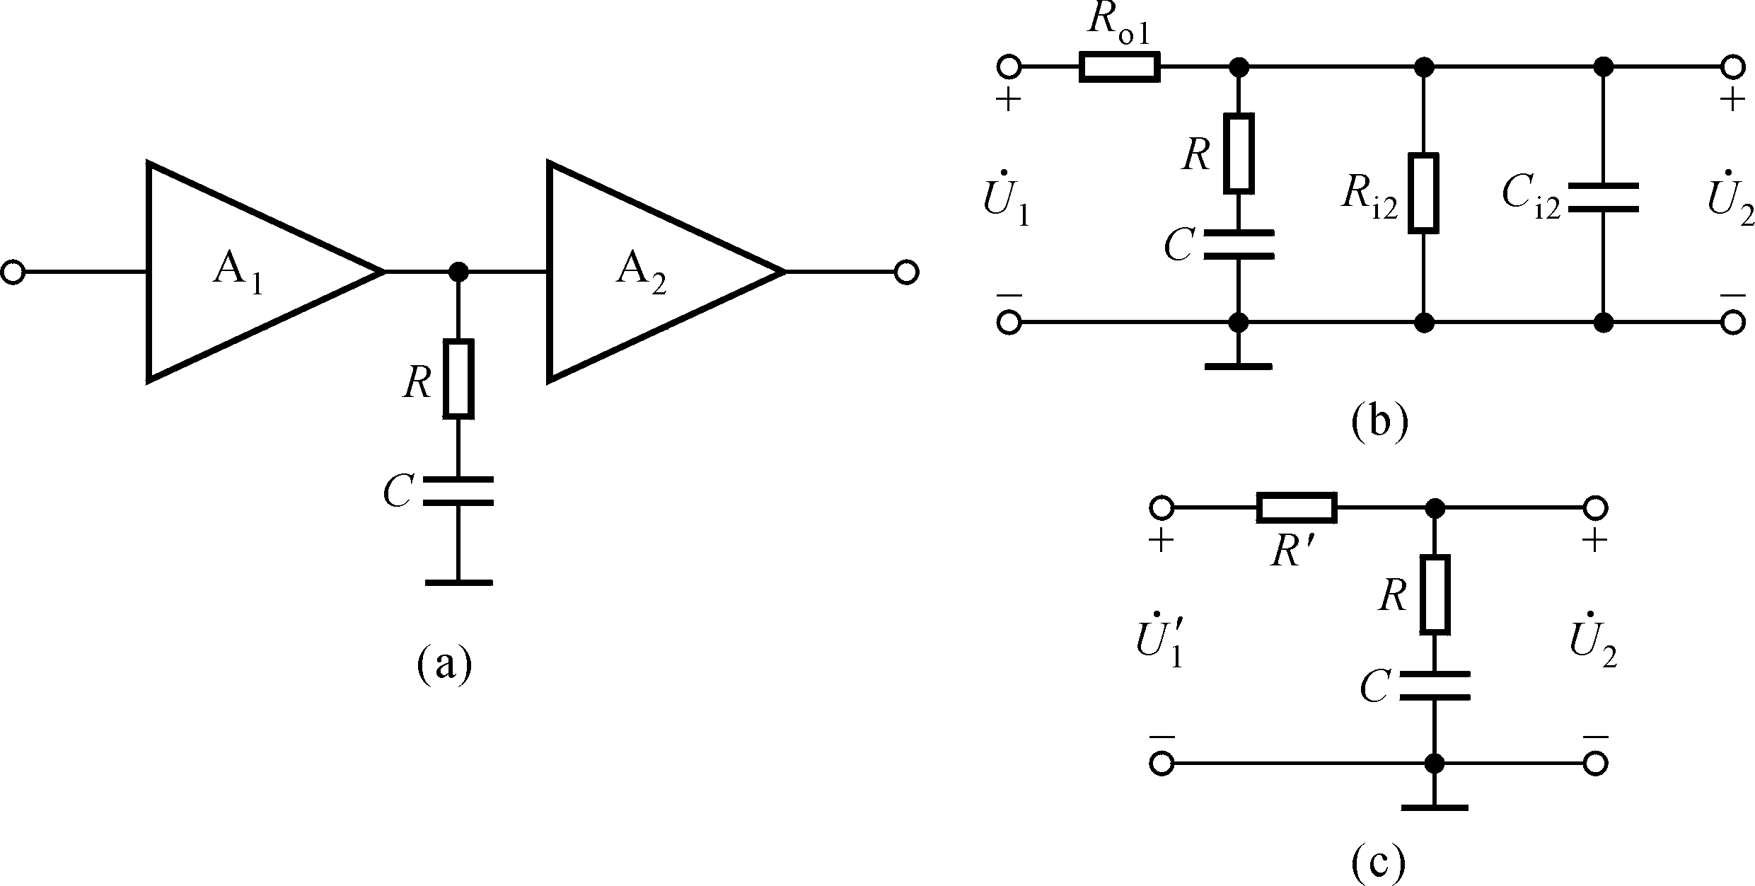
图6.6.5 负反馈放大电路中的RC滞后补偿
返回

Slide 47
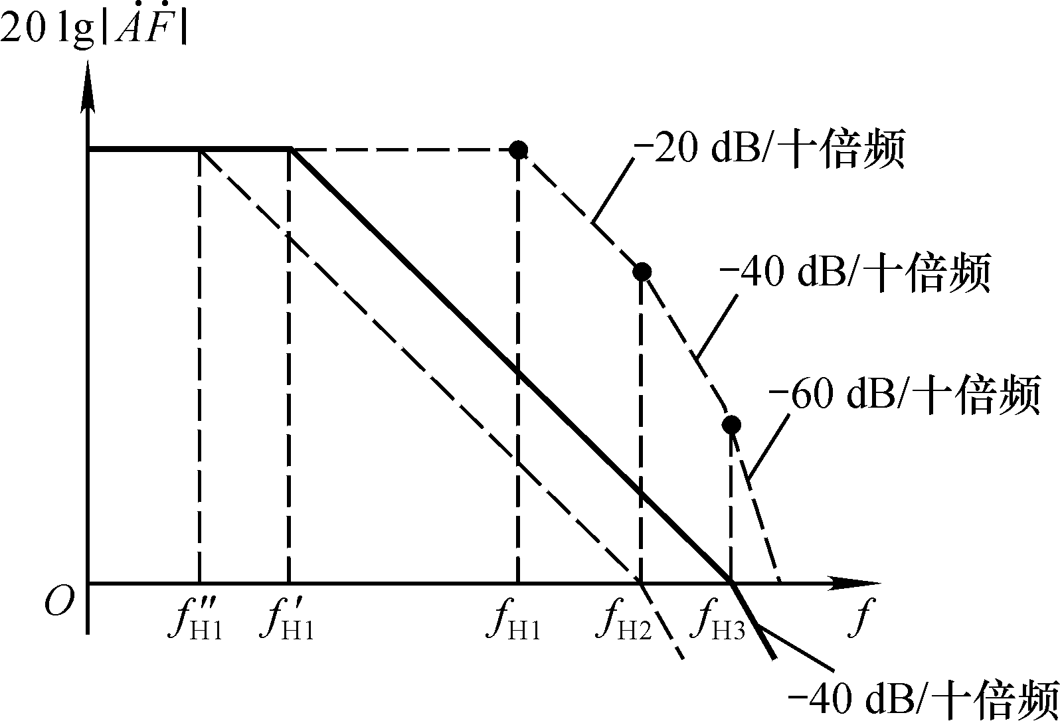
图6.6.6 RC滞后补偿前后基本放大
电路的幅频特性
返回

Slide 48
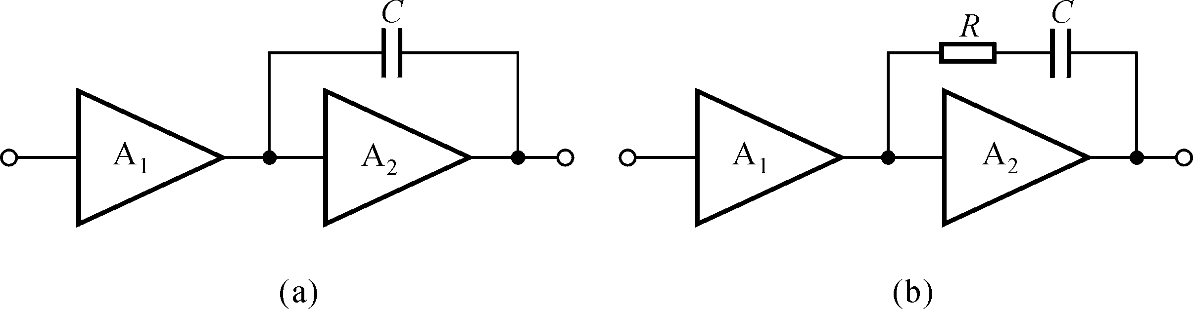
图6.6.7 密勒效应补偿电路
返回

Slide 49
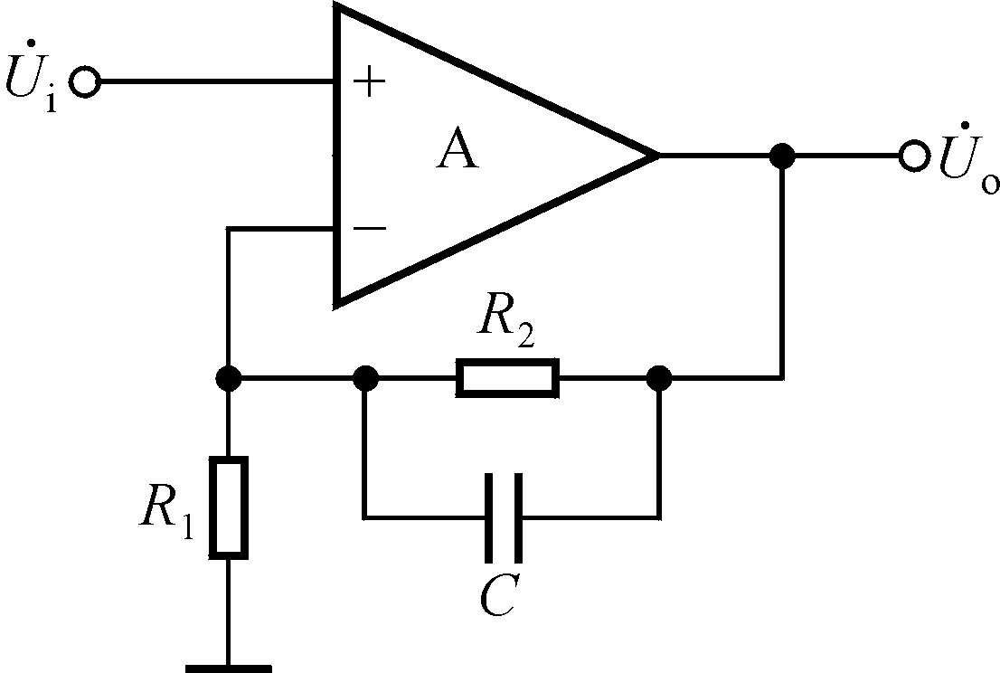
图6.6.8 超前补偿电路
返回

Slide 50
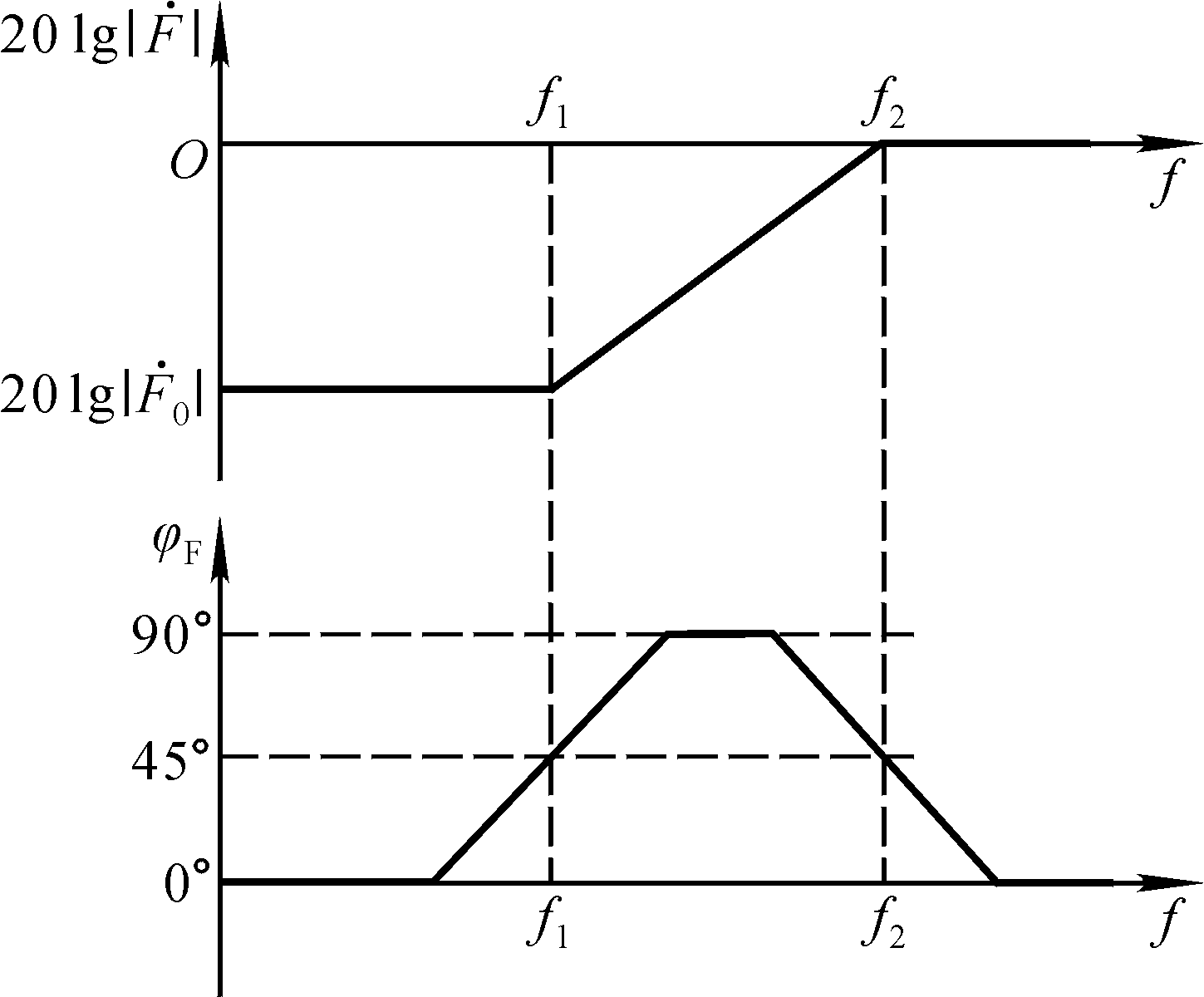
图6.6.9 加补偿电容后反馈系数的频率特性
返回

Slide 51
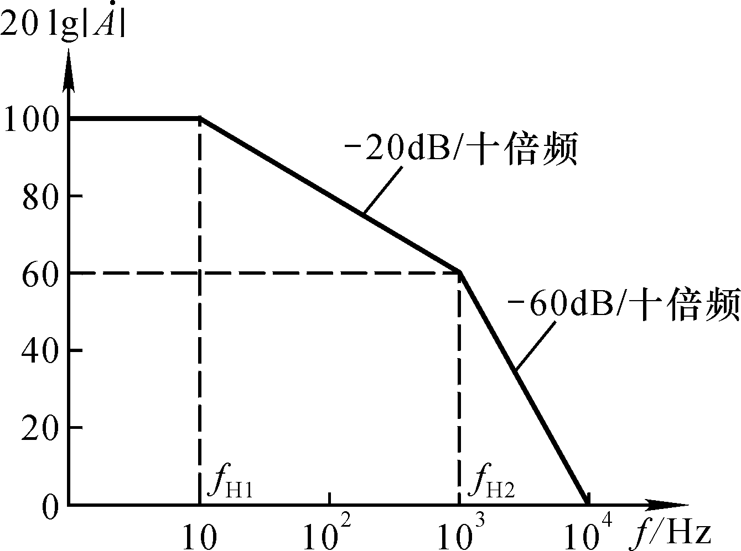
图6.6.10 例6.6.2 放大电路的幅频特性
返回

Slide 52
6.7 放大电路中其它形式的反馈
图6.7.1 电压－电流转换电路
图6.7.2 自举电路举例
图6.7.3 图6.7.2 所示电路的交流通道
图6.7.4 镜像电流源
图6.7.5 电流反馈运算放大电路的简化原理图
图6.7.6 电流反馈运算放大电路的等效电路
图6.7.7 电流反馈运算放大电路的幅频特性
图6.7.8 由电流反馈运放构成的电压并联负反馈放大电路
图6.7.9 图6.7.6(a) 所示电路的幅频特性
返回

Slide 53
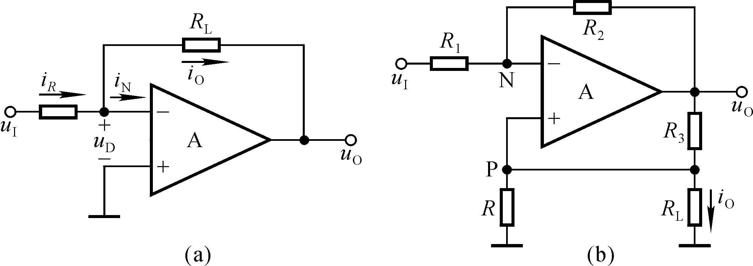
图6.7.1 电压－电流转换电路
返回

Slide 54
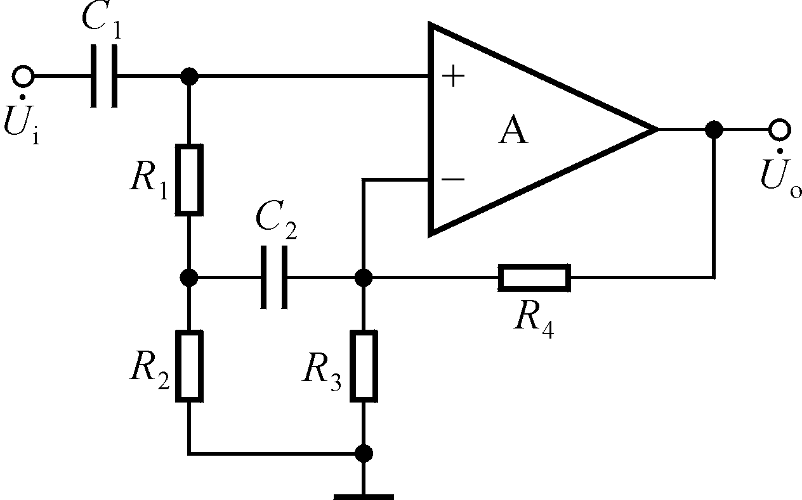
图6.7.2 自举电路举例
返回

Slide 55
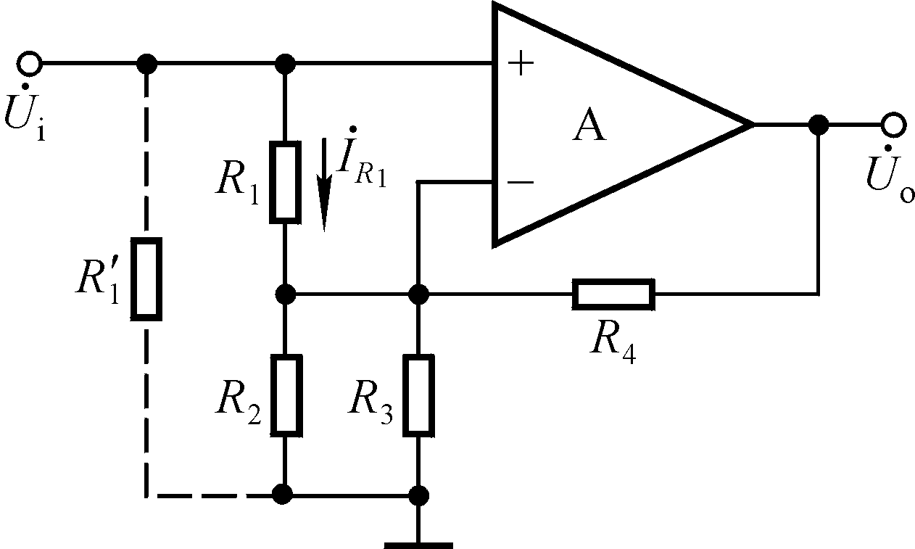
图6.7.3 图6.7.2 所示电路的交流通道
返回

Slide 56
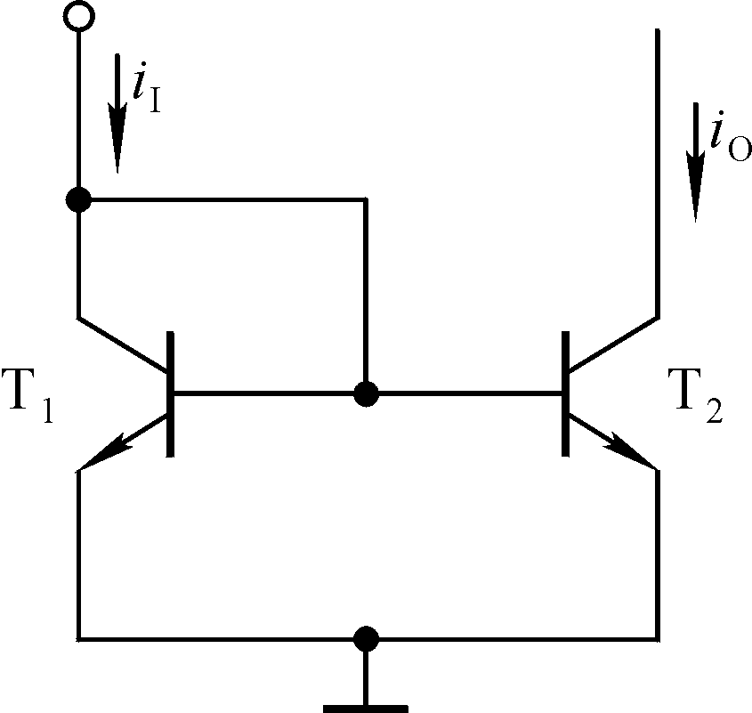
图6.7.4 镜像电流源
返回

Slide 57
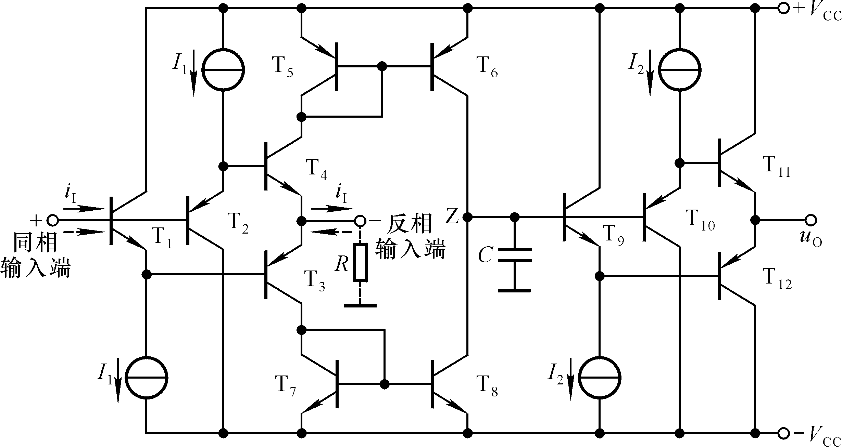
图6.7.5 电流反馈运算放大电路的简化原理图
返回

Slide 58
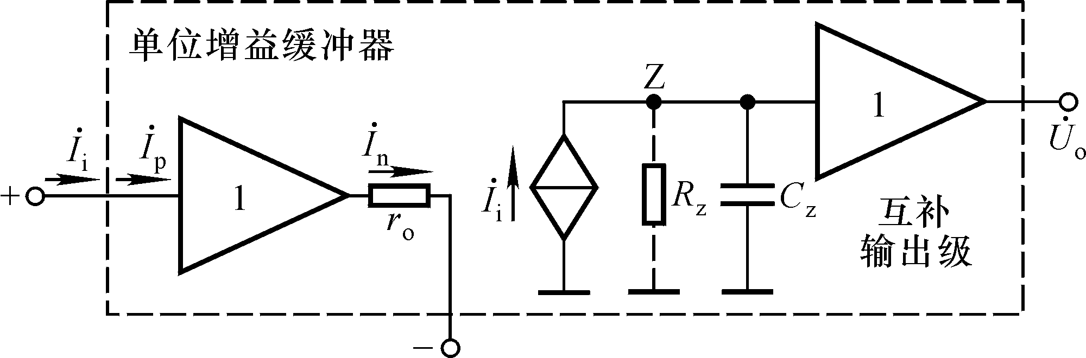
图6.7.6 电流反馈运算放大电路的等效电路
返回

Slide 59

图6.7.7 电流反馈运算放大电路的幅频特性
返回

Slide 60

图6.7.8 由电流反馈运放构成的电压
并联负反馈放大电路
返回

Slide 61

图6.7.9 图6.7.6(a) 所示电路的幅频特性
返回

